Slide 1

SATAKUNTA LUKUINA
Satakunnan toimintaympäristö
-infograafeja väestöstä, aluetaloudesta, suhdannekehityksestä ja positiivisesta rakennemuutoksesta syyskuu 2024
Aluekehitysasiantuntija Saku Vähäsantanen, Satakuntaliitto
044 711 4350, etunimi.sukunimi at satakunta.fi

Slide 2
SISÄLTÖ
Kalvot 3-24: Väestö, koulutus, t&k-toiminta, hyvinvointi ja työllisyys
Kalvot 25-32: Työpaikkarakenne ja resilienssi
Kalvot 33-56: Aluetalous, tuottavuus ja vienti
Kalvot 57-84: Suurimmat työnantajat, yrityskanta, kasvualat, teollisuus, automaatio, matkailu, ruokaketju
Kalvot 85-95: Positiivinen rakennemuutos
Kalvot 96-138: Satakunnan talous -suhdannekatsaus toukokuu 2024

Slide 3
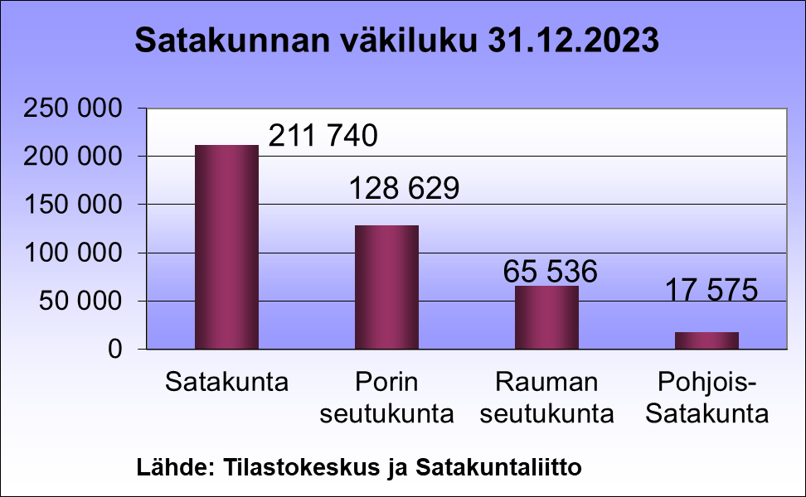
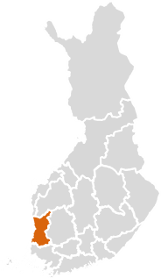
Satakunta 2022-23
Työttömyysaste
9,3 %
keskim. v. 2023
Väkiluku
211 740 (31.12.2023)
Työttömiä työnhakijoita keskimäärin (1-12/2023)
8 929
3,8 %
joista ulkomaan kansalaisia
9 126 (4,3 %) (31.12.2023)
koko Suomen väestöstä
Palveluissa
4 157
Pitkäaikaistyöttömiä
2 651
Työllisiä
86 386 (Työssäkäyntitilasto 2022)
3,4 %
koko Suomen työttömistä
Työllisyysaste
74,1 % (Työvoimatutkimus 2023)
Yritysten toimipaikkojen määrä (vuonna 2022)
24 246
8,1 %
Koko Suomi 73,6 %
Suomen viennin arvosta
Lähteet: TEM Työnvälitystilasto; Tilastokeskus väestörakenne, työssäkäynti, työvoimatutkimus, alueellinen yritystoimintatilasto

Slide 4
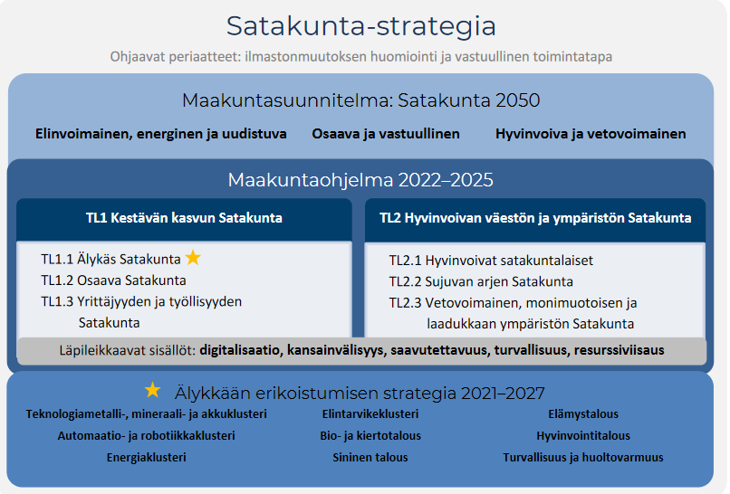

Slide 5
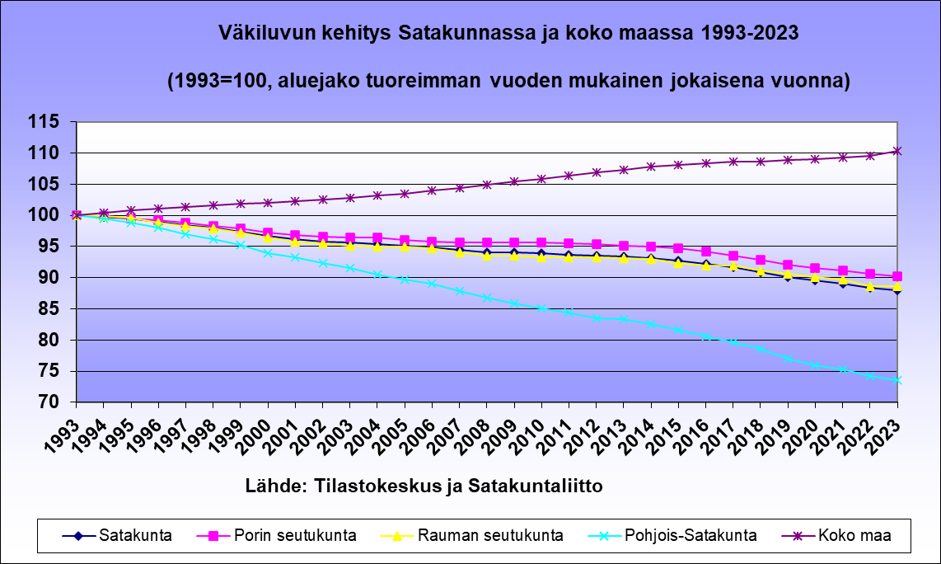
Väestö, kehitys v. 2023 asti

Slide 6
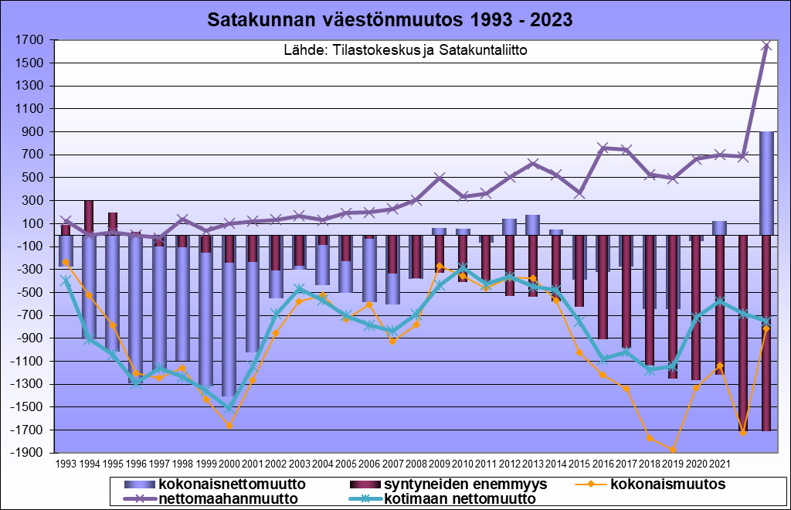
Väestö, kehitys 1993-2023
2022
2023

Slide 7
Väestö, kehitys v. 2023

Slide 8
Väestö, kehitys kunnittain 1993-2023

Slide 9
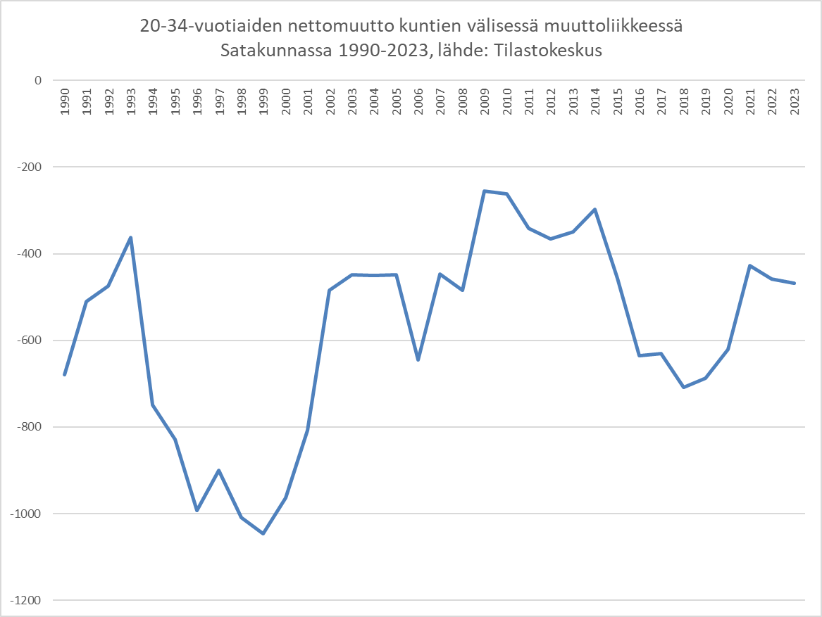
Väestö
20-34-vuotiaiden nettomuutto kuntien välisessä muuttoliikkeessä Satakunnassa 1990-2023, lähde: Tilastokeskus

Slide 10
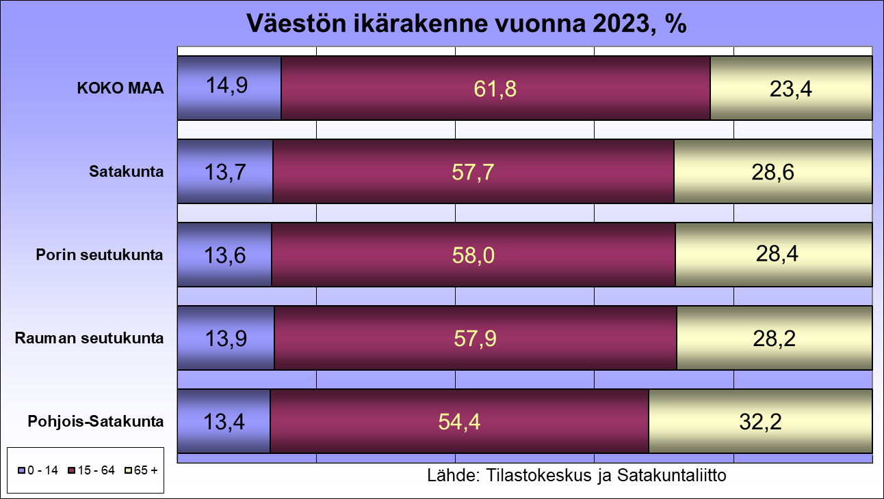
Väestörakenne

Slide 11
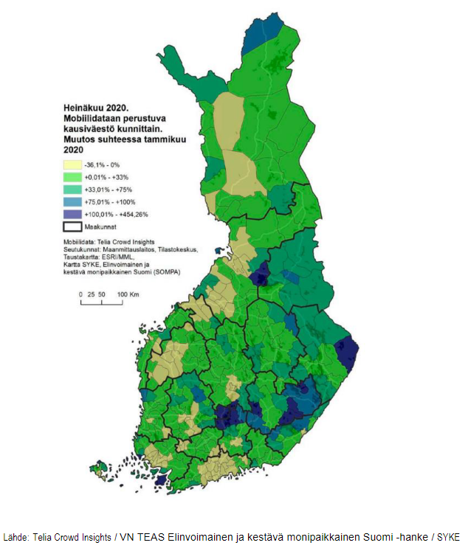
Väestörakenne

Slide 12
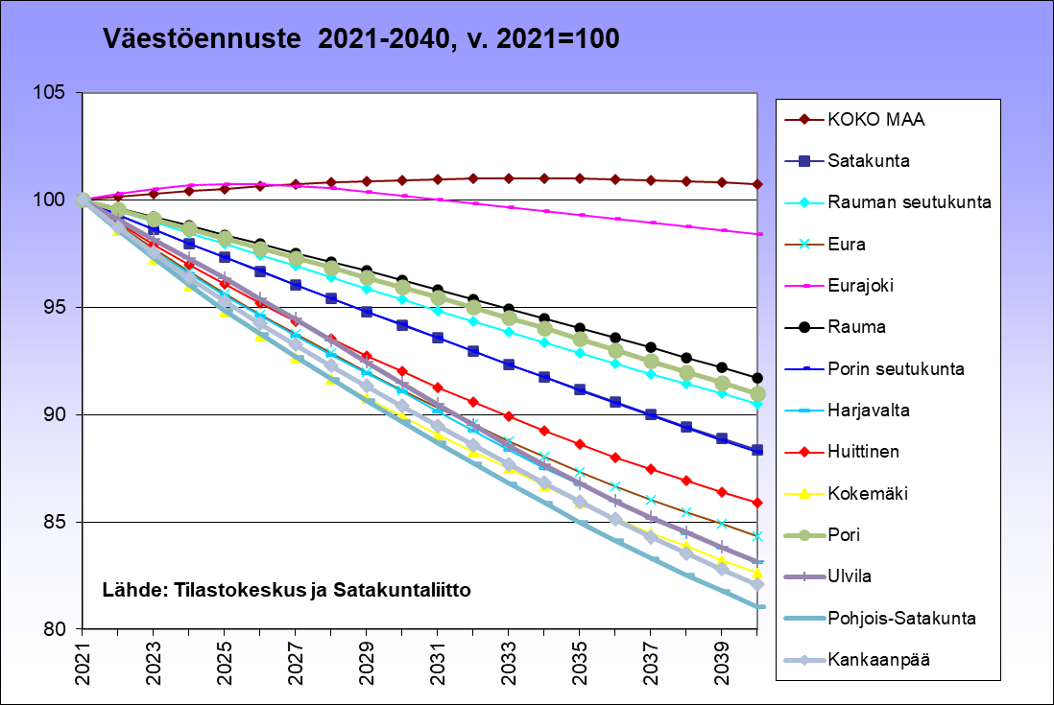
Väestöennuste 2021

Slide 13
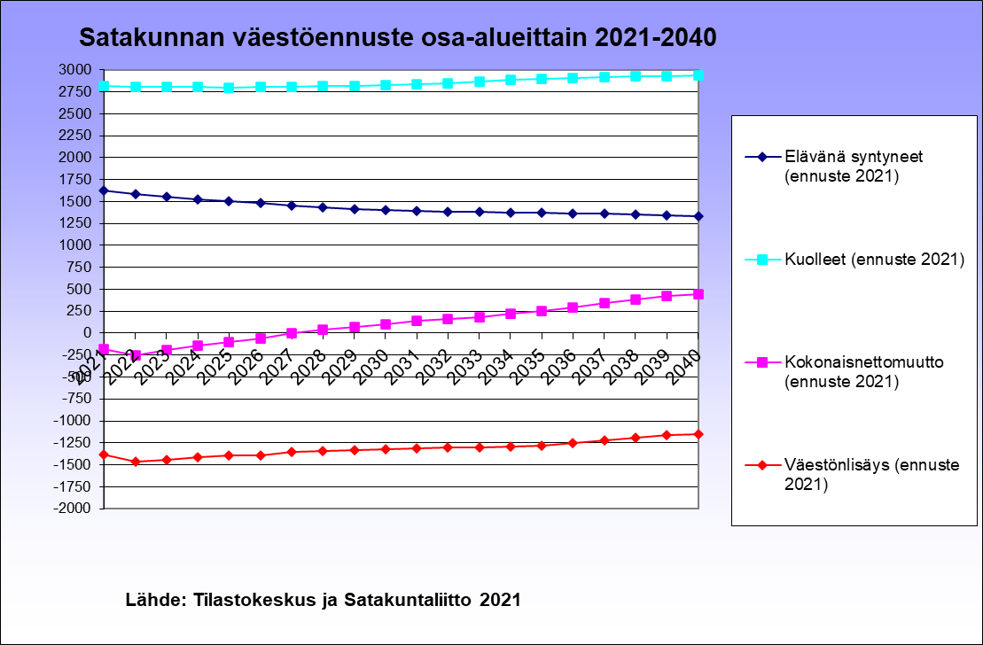
Väestöennuste osa-alueittain 2021
Satakunnassa kuolleiden määrä kohoaa edelleen hieman ennusteajanjakson loppua kohti. Sen sijaan lähivuosina taso vakiintuu. Myös syntyneiden määrä jatkaa laskuaan, joskin 2030-luvulla taso alkaa vakiintua.
Muuttoliikkeessä Satakunta nousee voitolliseksi 2020-luvun lopussa. Tämän ansiosta väestökato alkaa loiventua samalla.

Slide 14
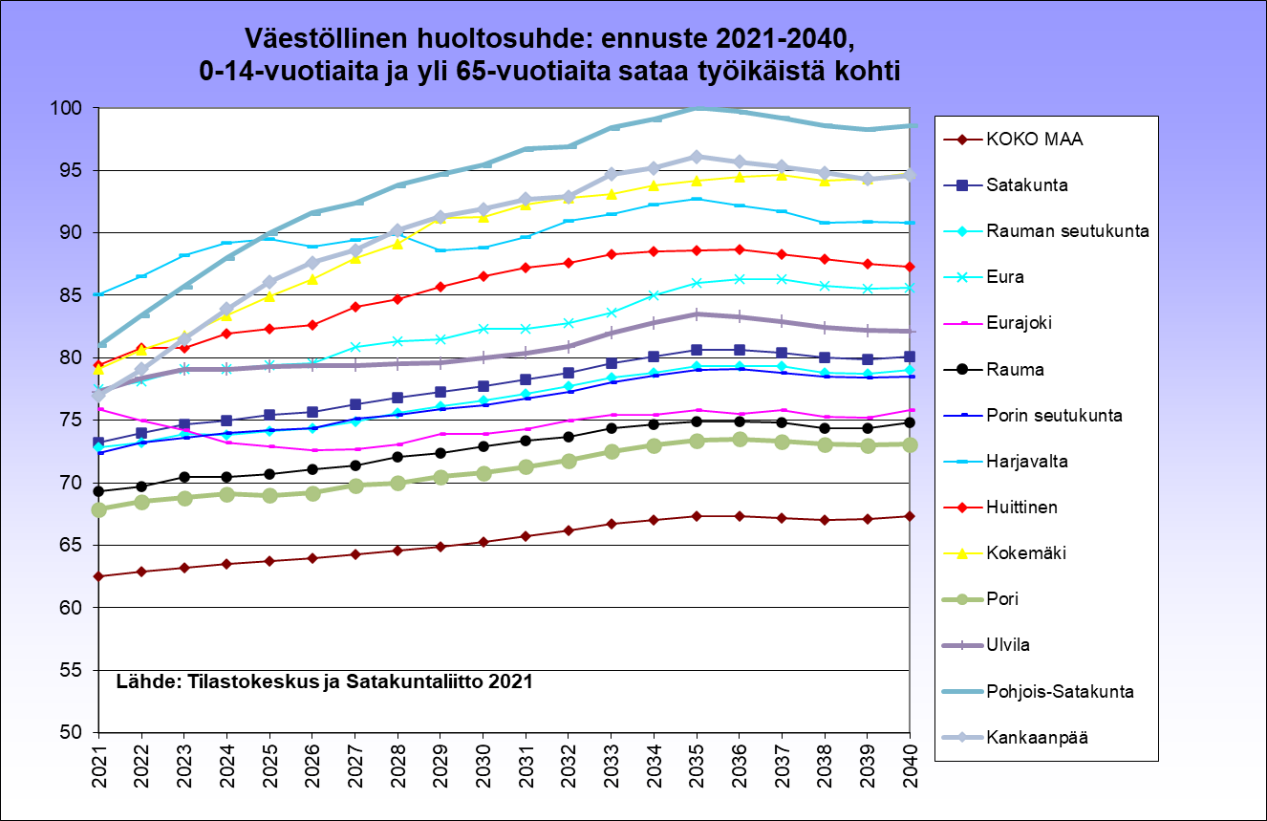
Väestöennuste 2021

Slide 15
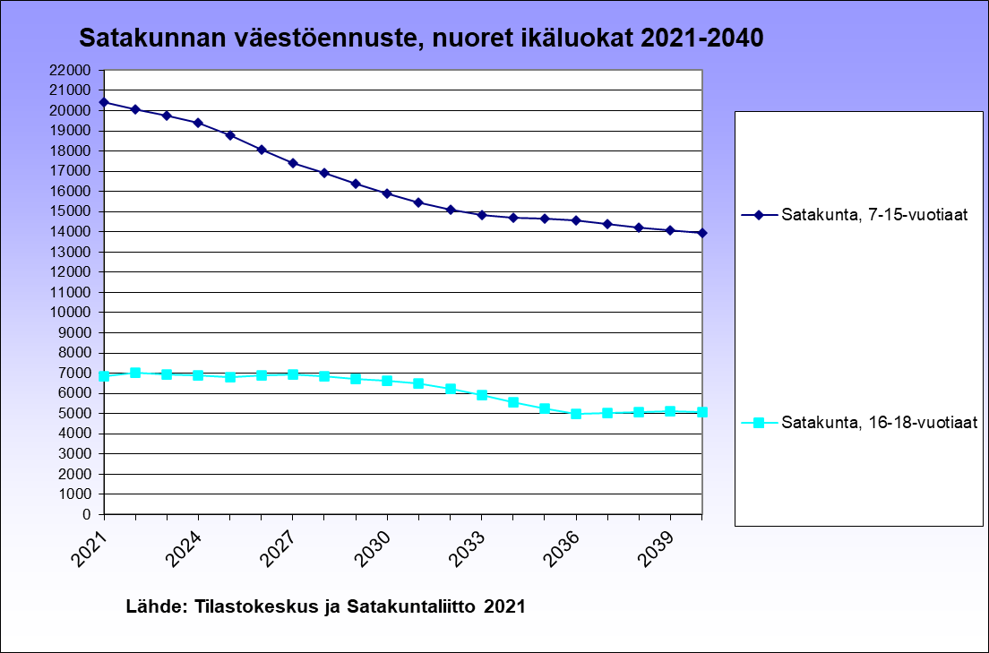
Väestöennuste 2021

Slide 16
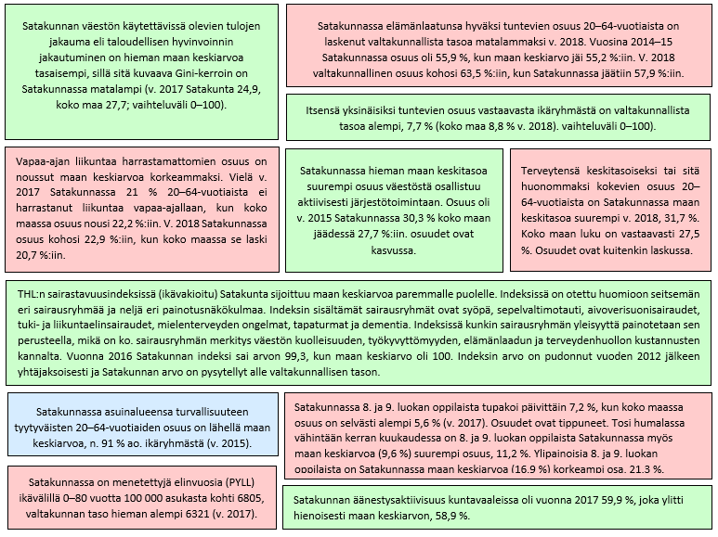
Hyvinvointi
Satakunnan väestön hyvinvointia voidaan kuvata hyvinvoinnin jakautumisen, terveydentilan sekä koetun hyvinvoinnin ja osallisuuden avainindikaattoreilla (THL), joita on kuvattu viereisessä kuviossa.
Valtakunnan keskiarvoa
Turvallisuuden tunne
Valtakunnallista keskiarvoa heikompi
Elämänlaatu
Valtakunnallista keskiarvoa parempi
Käytettävissä olevat tulot tasaisia
Liikkumattomuus
Yksinäisyys keskim.
vähäisempää
Tupakointi
Koettu terveys 20-64-vuotiailla
Sairastavuus keskim.
vähäisempää
Menetetyt elinvuodet
Aktiivinen harrastaminen
Äänestysaktiivisuus
Notes:
Kulttuurilla, taiteella, laadukkaalla arkkitehtuurilla ja kulttuuriympäristöllä on merkittävä rooli identiteetin luojana, elinympäristön viihtyvyyden lisääjänä, alueen innovatiivisen ympäristön vahvistajana ja hyvinvoinnin edistäjänä.

Slide 17
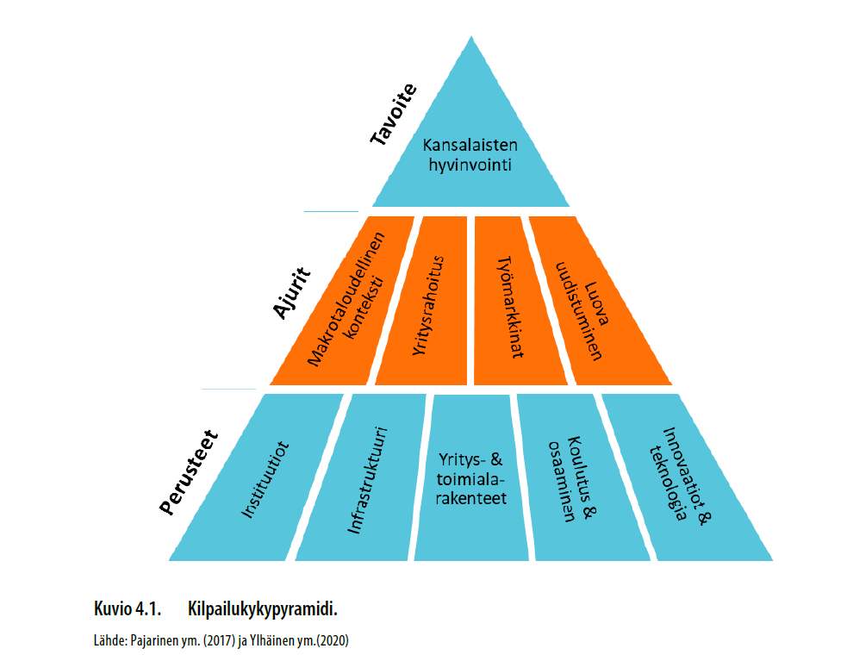
Hyvinvointi
Pyramidin huipulla ja ylimpänä tavoitteena on nykyisten ja tulevien kansalaisten hyvinvointi.
Pyramidin kivijalkana ovat kilpailukyvyn perusteet – pitkävaikutteiset ja hidasliikkeiset tekijät, jotka toimivat välttämättöminä kilpailukyvyn edellytyksinä. Pyramidin keskelle jäävänä osiona ovat ajurit, jotka ovat mittaamisen ja politiikkatoimenpiteiden kannalta kiinnostavin luokka. Kilpailukyvyn ajurit ovat asiakokonaisuuksia, joihin liittyvät politiikkatoimet voivat vaikuttaa kilpailukykytulemiin jo muutaman vuoden aikajänteellä.
Toisaalta ajureihin kohdistuvien interventioiden lopulliset vaikutukset saattavat realisoitua vasta pidemmällä aikavälillä. Usein käytännössä hyvinvoinnin mittarina käytetään henkeä kohti laskettua bruttokansantuotetta (BKT), vaikka tiedämme ettei BKT ole hyvinvoinnin mittari. Tämä on kuitenkin perusteltua, koska tutkimus on osoittanut, että talouskasvu lisää kansalaisten onnellisuutta. Näin tapahtuu
myös jo myös vauraissa maissa (Stevenson ja Wolfers, 2008; Sacks, Stevensonja Wolfers, 2011).
Lähde: Tuottavuus ja kilpailukyky Suomessa
Mistä kilpailukyky koostuu ja mihin sitä tarvitaan?
Tuottavuuslautakunta
Valtiovarainministeriön julkaisuja – 2020:81

Slide 18
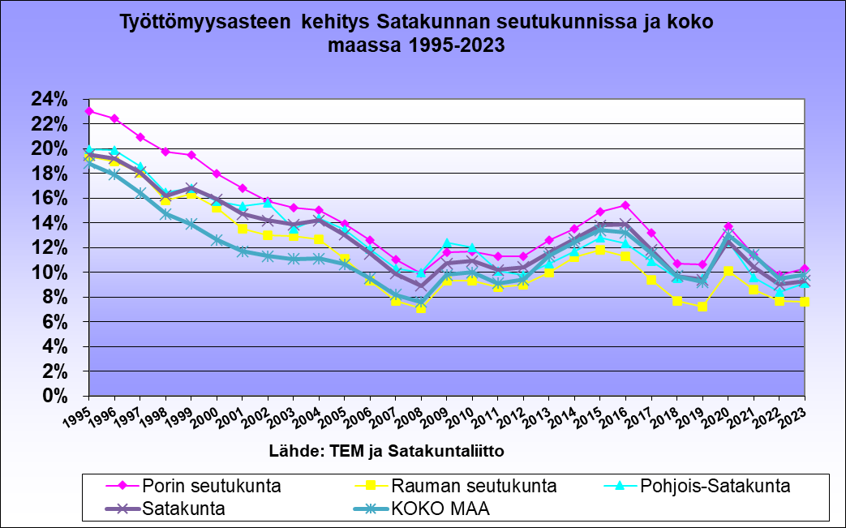
Työllisyys

Slide 19
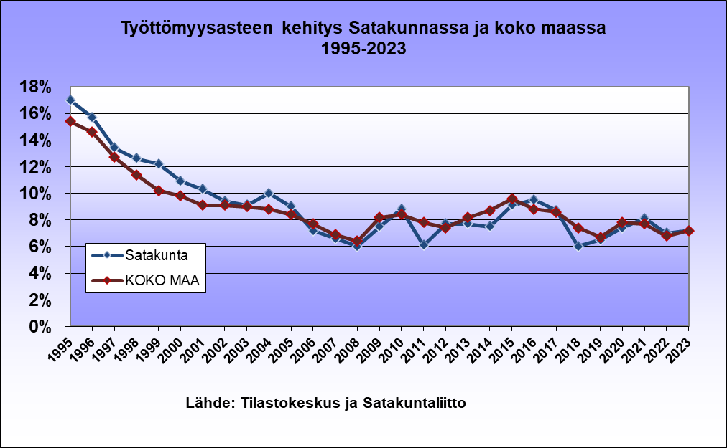
Työllisyys
Tiedot perustuvat Tilastokeskuksen haastattelututkimukseen, eivätkä siten ole vertailukelpoisia esim. työministeriön ilmoittamiin työttömyysasteisiin

Slide 20
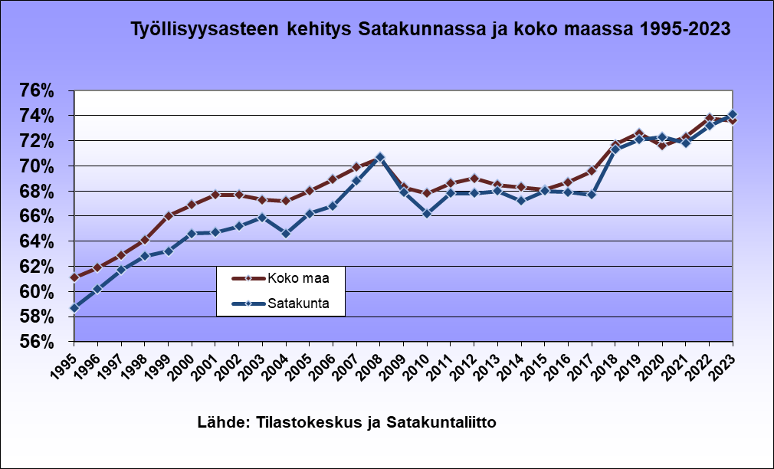
Työllisyys

Slide 21
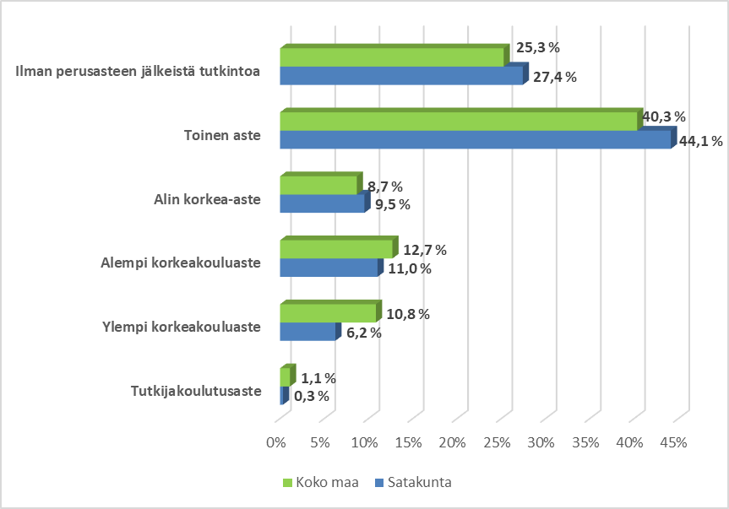
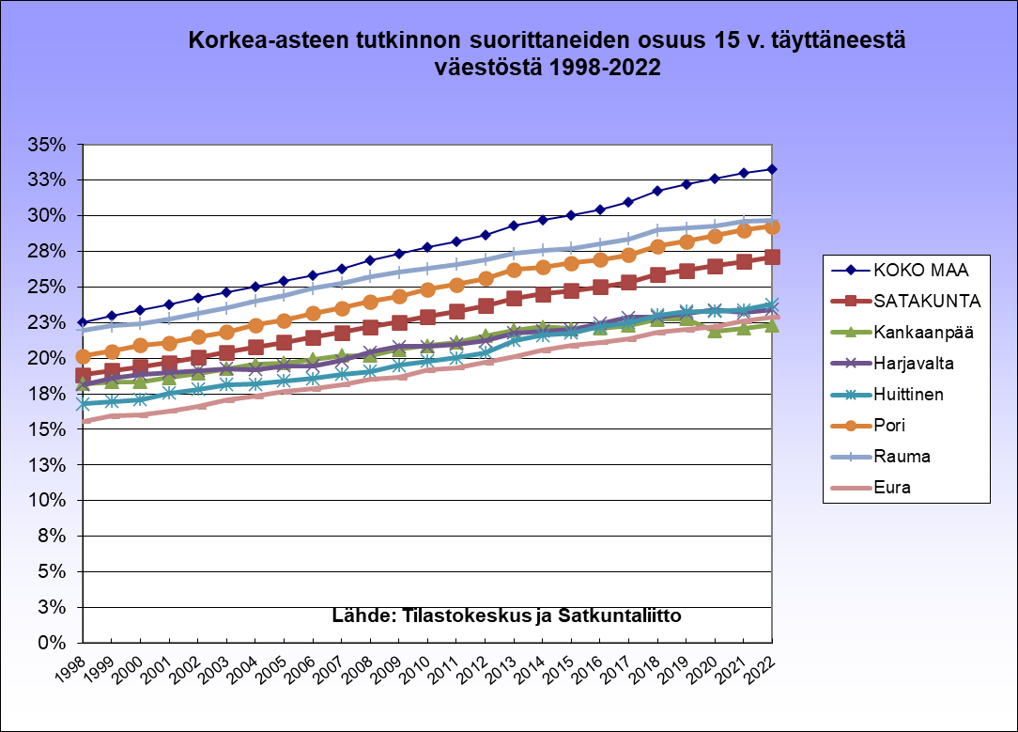
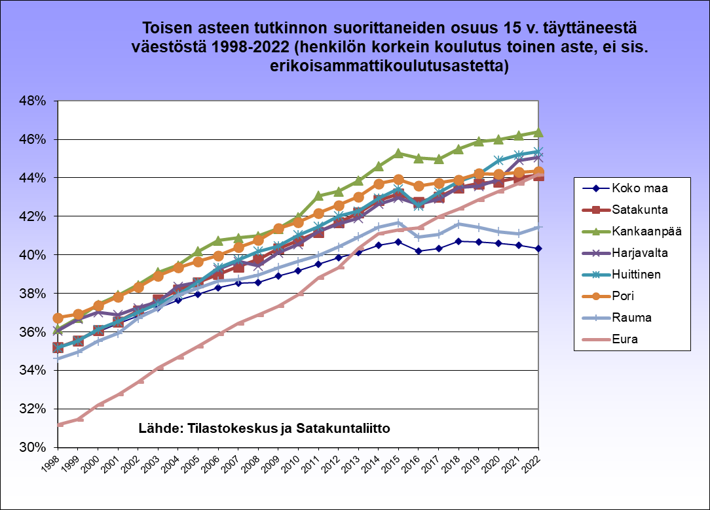
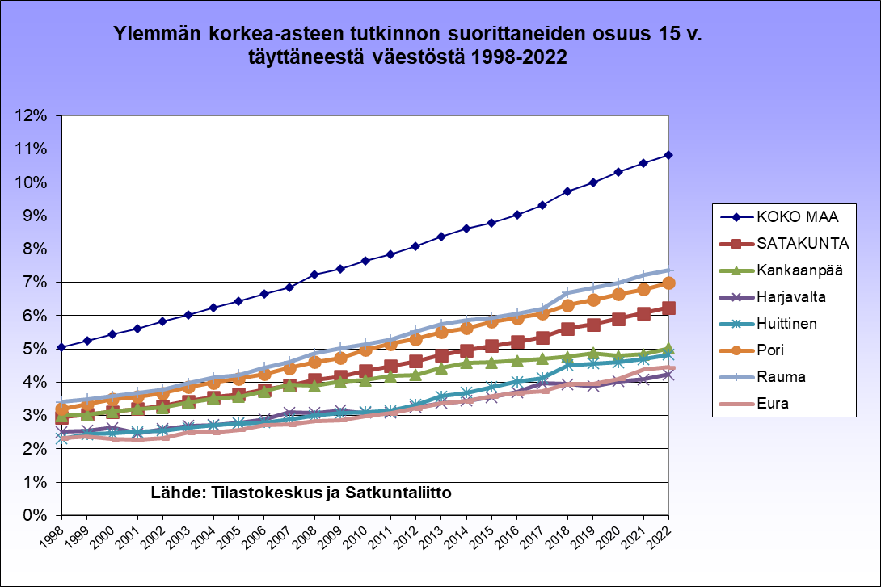
Koulutus
Tutkinnon suorittaneiden osuus v. 2022
Satakunta ja koko maa
Korkea-aste
yht. Satakunta 27,1 %
Koko maa 33,3 %

Slide 22
T&k-toiminta
V. 2022 Satakunnan t&k-toiminnan menot laskivat 2,1 % yrityssektorin panosten pudotuksen myötä (-8,7 %). Sen sijaan julkisella puolella, joka koostuu lähinnä korkeakouluista, menot kasvoivat selvästi (20,1 %). Tehdyt tutkimustyövuodet kohosivat 10,5 % julkisella puolella, mutta yrityksissä kirjattiin yhä selvää laskua (-14 %). Kokonaisuudessaan työvuodet alenivat 6 %. Sen sijaan toimintaan osallistuneen henkilöstön määrä nousi Satakunnassa hieman (2,5 %). Kasvua kertyi 8,1 % julkissektorilla, ja laskua yrityksissä 0,4 %. Koko maassa t&k-menot kohosivat 5,9 %. Henkilöstö laski 0,5 %. Satakunnassa yritysten osuus t&k-menoista on 72 %, kun taas maassa keskimäärin osuus on 68 %. Satakunnassa osuus aleni selvästi.
Satakunnan osuus maamme t&k-toiminnasta on hyvin pieni asukaslukuun nähden. Väestöosuus on 3,8 % ja viennin 8,1 % v. 2022, mutta osuus maamme t&k-toiminnan menoista on vain 1 %. Julkisen ja korkeakoulusektorin osuus on ainoastaan 0,8 %! SAMK:n osuus AMK:n t&k-menojen budjettirahoituksesta on 2,3 %. Ulkopuolisessa t&k-rahoituksessa osuus on 2,9 %. Koko maan yritysten t&k-toiminnan menoista Satakunnan osuus on kaikkiaan vain 1,0 %.
Satakunnan t&k-menot henkeä kohden ovat murto-osa maan keskiarvosta v. 2022, 358 € vs. 1426 €. Satakunnan lukema putosi edellisvuodesta, kun taas koko maan suhdeluku kohosi. Satakunta on 19 maakunnasta sijalla 15. V. 2022 seutukunnittain Porissa lukema oli 322 €, Raumalla 503 € ja Pohjois-Satakunnassa vain 84 € henkeä kohti. T&k-menojen suhde BKT:hen oli Suomessa 3,0 % ja Satakunnassa 0,9 % (v. 2021).

Slide 23
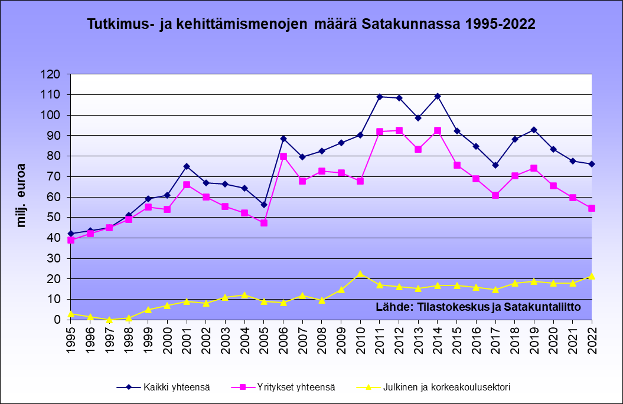
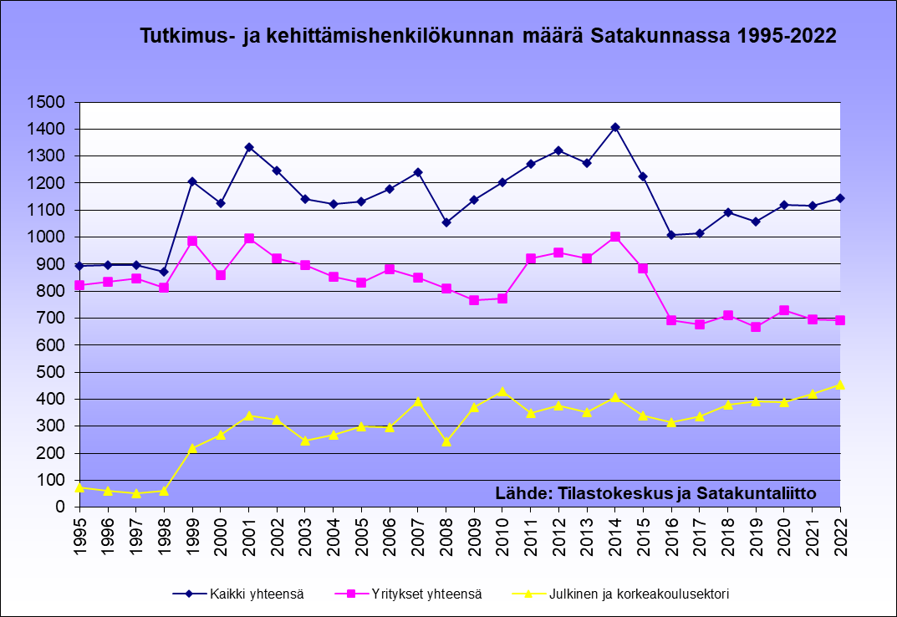
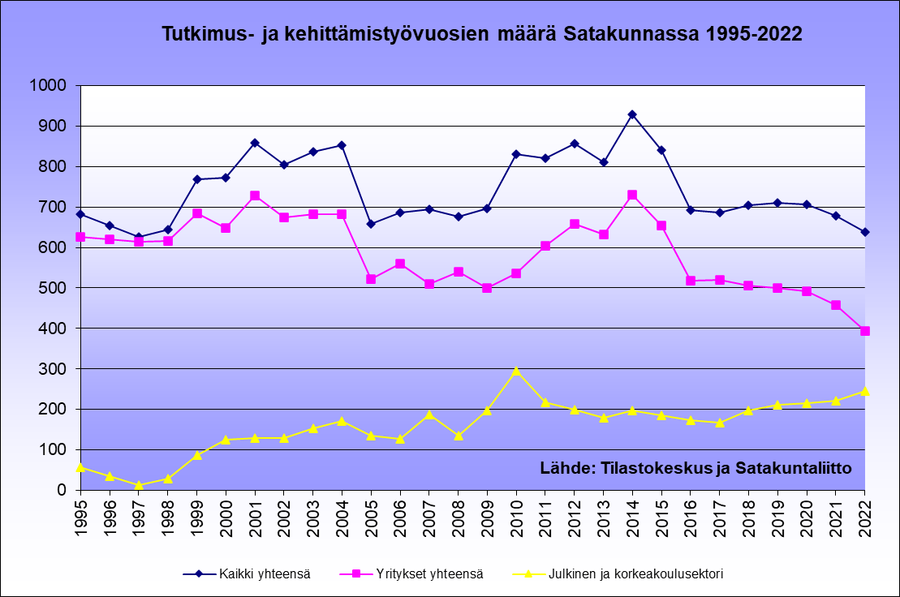
T&k-toiminta

Slide 24
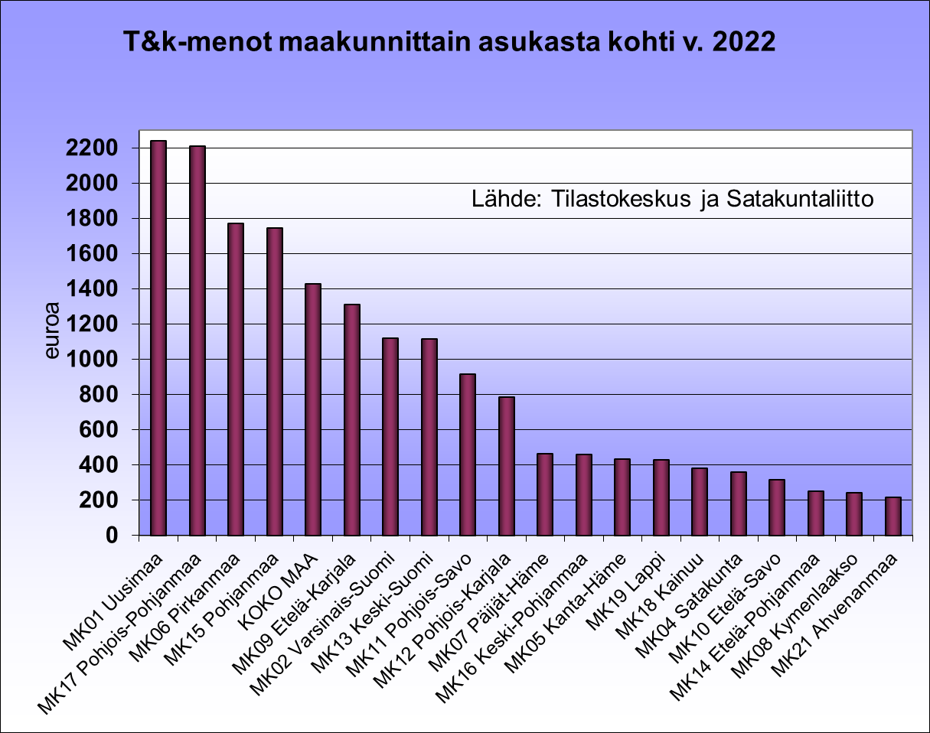
T&k-toiminta

Slide 25
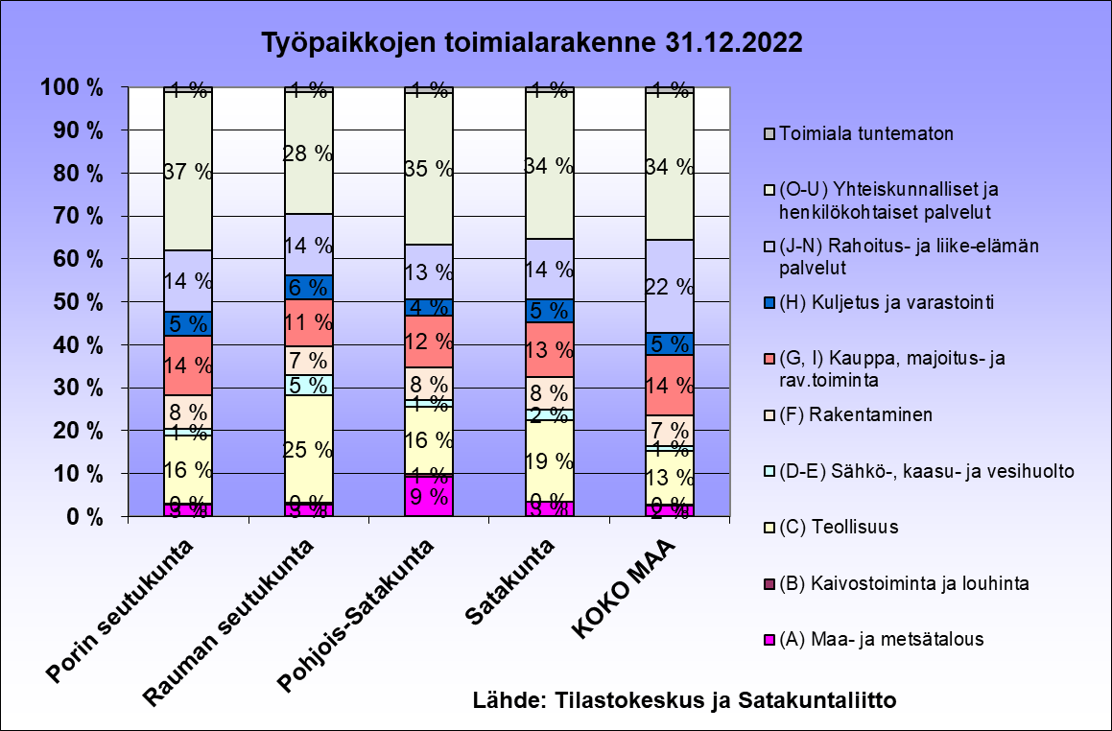
Työpaikkarakenne

Slide 26
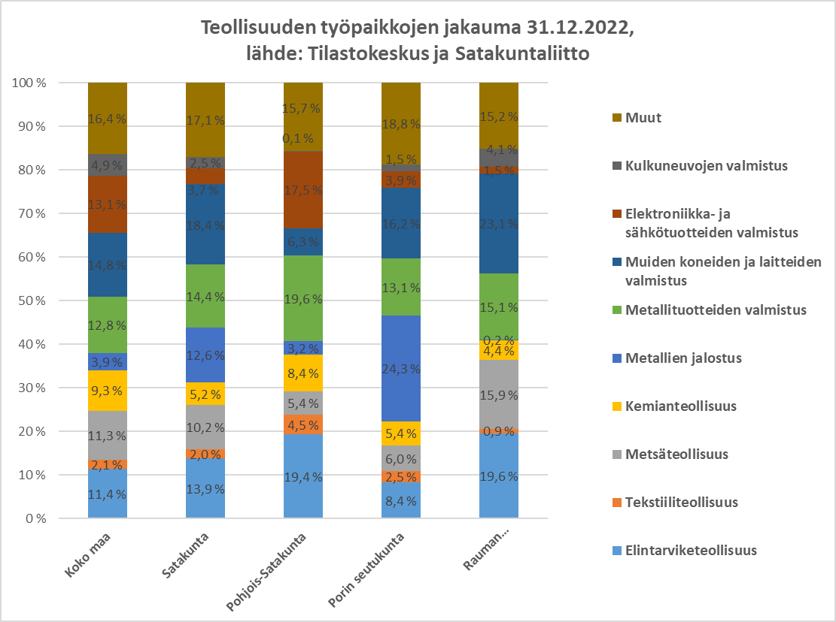

Slide 27
Työpaikkojen muutos 1995-2022

Slide 28
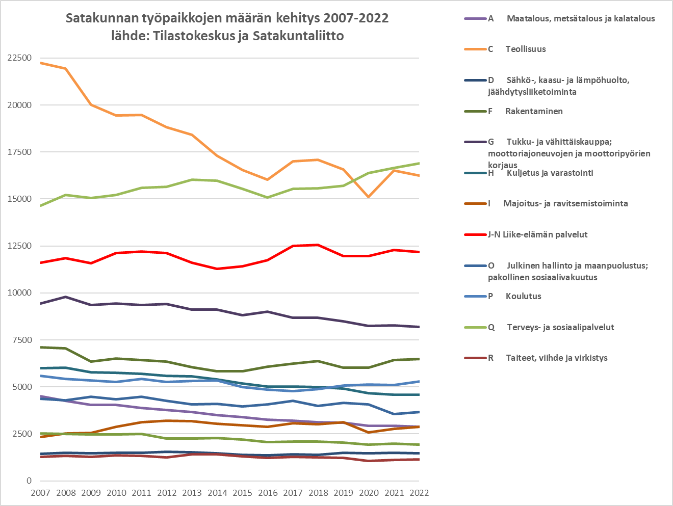
Työpaikkojen kehitys

Slide 29
Taloudellinen resilienssi eli muutosjoustavuus
Satakunnan ja sen seutukuntien taloudellista resilienssiä eli muutosjoustavuutta on analysoitu teollisen rakenteen monipuolisuutta ja eri toimialojen työpaikkojen osuutta kuvaavilla indekseillä. Tilastot ovat ajankohdalta 31.12.2022.
Satakunnan suurimmat toimialat ovat työpaikkamääriltään sosiaali- ja terveysalat (19,6 %), teollisuus (osuus 18,9 %) sekä tukku- ja vähittäiskauppa (9,5 %).
Niiden yhteenlaskettu osuus maakunnan työpaikoista on 48,0 %. Teollisuus on riskialttein johtuen mm. suhdanneherkkyydestä maailmantaloudelle, mikä välittyy viennin kautta aluetalouteen.
Teollisuuden osuus valtakunnalliseen keskiarvoon nähden (B-H) on 1,49, mikä tarkoittaa paitsi sen suurta osuutta, myös mahdollista aluetaloudellista riskiä. Sitä kuitenkin pienentää teollisuuden monipuolinen toimialarakenne.
Satakunnan teollisuuden rakenne on monimuotoinen.
  Teknologiateollisuuden osuus (kulkuneuvojen, koneiden ja laitteiden sekä elektr.- ja sähkötuotteiden valmistus, metallituotteiden valmistus, metallien jalostus) on korkein, 52 % valmistavan teollisuuden työpaikoista, mutta sen rakenne on monipuolinen.
  Metallien jalostus, metallituotteiden sekä koneiden ja laitteiden valmistus ovat selvät tukipilarit, sillä niiden osuus on 88 % metallialojen työpaikoista. Etenkin koneiden ja laitteiden valmistuksessa on monimuotoista valmistustoimintaa. Elintarviketeollisuuden osuus on 14 %, metsäteollisuuden 10 %, ja kemianteollisuuden 5 % valmistavan teollisuuden työpaikoista. (31.12.2022).

Slide 30
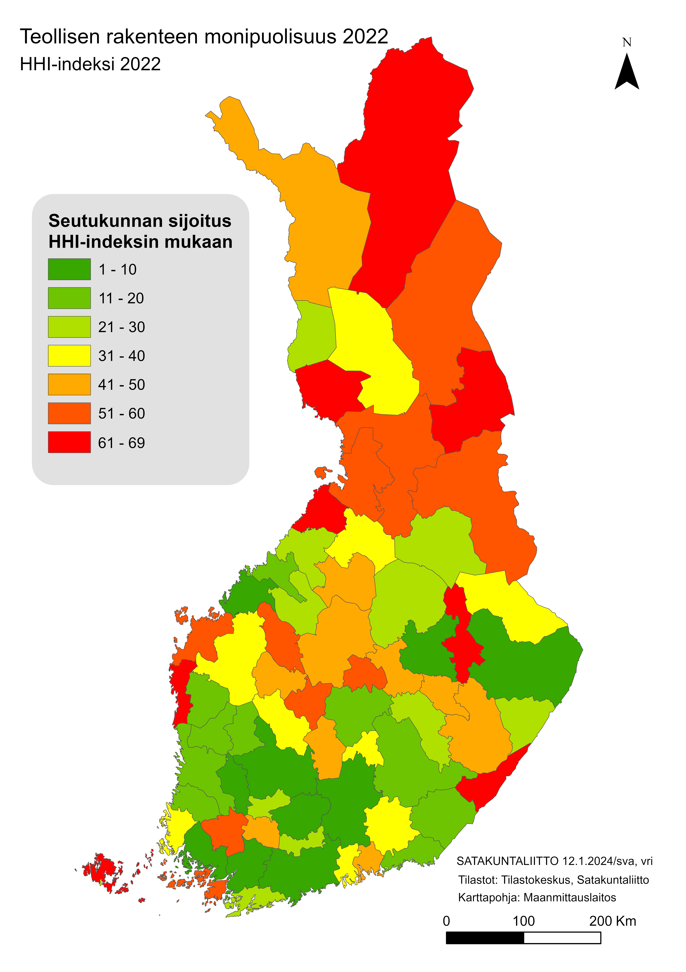
Vihreällä monipuolisimman teollisuuden
rakenteen (TOL C) seutukunnat,
punaisella heikoimmat (v. 2022),
Porin seutukunta sijalla 13,
Pohjois-Satakunta sijalla 14 ja
Rauman seutukunta sijalla 18
69 seutukunnan joukossa.
Maakunnittain Satakunta on sijalla 6
19 maakunnan joukossa.
Satakunnan resilienssi on melko vahva!

Slide 31
B-H-analyysi
B-H (Balassa-Hoover) kertoo alueen
työpaikkojen osuuden verrattuna maan keskiarvoon, esim. B-H 2,00 tarkoittaa
kaksinkertaista osuutta.
Seutukuntien toimialat, joissa on suurimmat erot maan keskiarvoon (B-H >1,1), ja jotka ovat samalla merkittäviä työllistäjiä (osuus yli 1 % alueen työpaikoista), 31.12.2022.
Analyysillä voidaan löytää tärkeät toimialat, joiden osuus ja työpaikkamäärä ovat korkeat, mutta riski maailmantalouden vaihteluille esim. suuren vientiosuuden vuoksi on kohonnut. Se heikentää mahdollisesti alan resilienssiä, esim. jos tärkeä toimija joutuu vaikeuksiin.

Slide 32
Teollisuuden erikoistuminen, B-H Satakunta
B-H (Balassa-Hoover) kertoo Satakunnan osuuden verrattuna koko maan lukuun,
punaiset nuolet osoittavat Satakunnan tärkeät erikoistumisalat

Slide 33
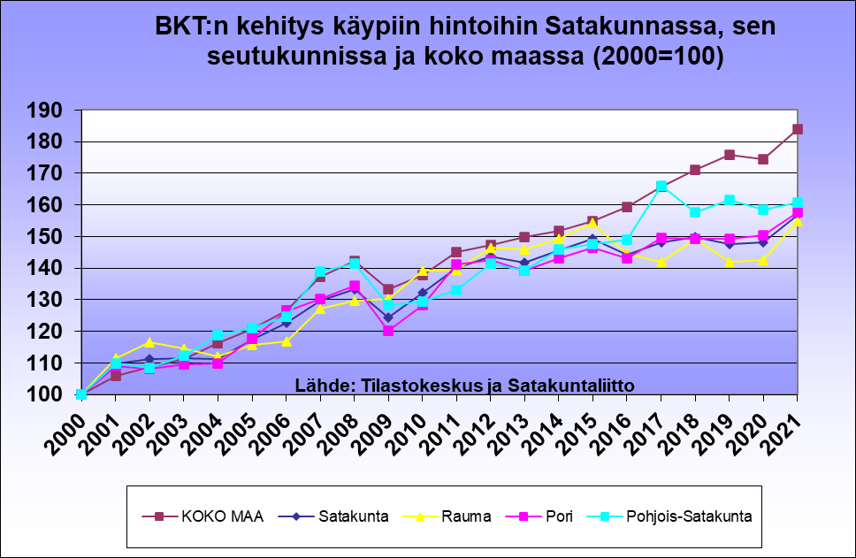
Aluetalous
Vuoden 2022 ennakkotietojen mukaan Satakunnassa reaalinen arvonlisäys kasvoi 5,6 % (nimellisesti 8,4 %, ero johtunee suurelta osin metallien hintojen noususta). Toimialoittain tarkasteltuna reaalinen arvonlisäys laski vuoden 2022 aikana edellisvuoteen verrattuna alkutuotannossa (-0,8 %). Kasvua kirjattiin jalostuksessa (10 %) ja palveluissa (3,4 %). Koko maassa vastaavat luvut ovat alkutuotannossa -3,1 %, jalostuksessa 0,2 % ja palveluissa 3,2 %. Kaikkiaan Suomen BKT kohosi reaalisesti 2,2 % ja nimellisesti 7,4 % (ennakkotieto).
Vuoden 2021 aikana Satakunnan BKT kasvoi 5,8 % (käyvin hinnoin ilman inflaatiokorjausta), ja reaalisesti (edellisen vuoden 2020 hinnoin) 2,4 % vuoteen 2020 verrattaessa. Koko maassa BKT nousi vastaavasti 5,4 % käyvin hinnoin ja 3,2 % reaalisesti. Satakunnassa kehityksen taustalla vaikuttaa metsäteollisuuden arvonlisäyksen nopea nousu. BKT per capita kasvoi Satakunnassa v. 2021 nimellisesti 6,4 %, kun koko maassa se kohosi 5,2 %. Reaalisesti henkeä kohden laskettu BKT kasvoi molemmilla alueilla 2,8 %.
Seutukunnittain talous kasvoi v. 2021 nopeimmin Raumalla, 5,1 %, reaalisesti metsäteollisuuden ja palveluiden nousun ansiosta. Porin seutukunnassa nousua kirjattiin 0,9 %, mutta nimellinen nousu oli 4,7 %, selityksenä metallien hintojen nousu. Palvelut ja metsä-teollisuus kasvoivat nopeasti. Pohjois-Satakunnassa reaalinen BKT kohosi 0,8 %. Arvonlisäys laski alkutuotannossa sekä rakentamisessa. Kasvua kirjattiin teollisuudessa ja palveluissa.

Slide 34
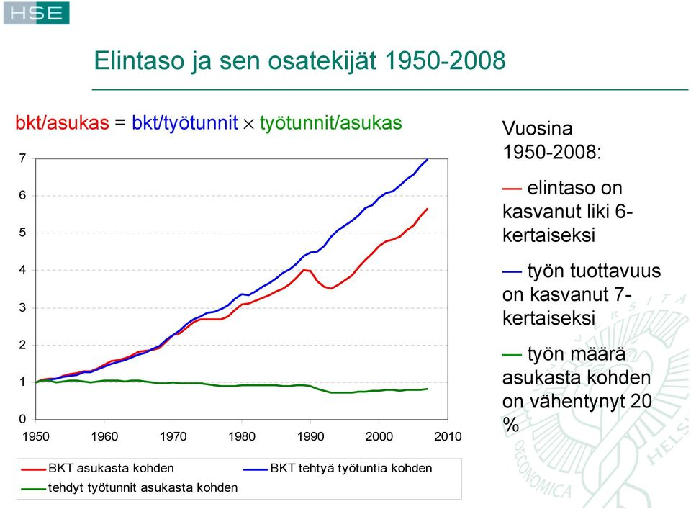
Kansantalous, työn tuottavuus
Lähde: Pohjola 2014

Slide 35
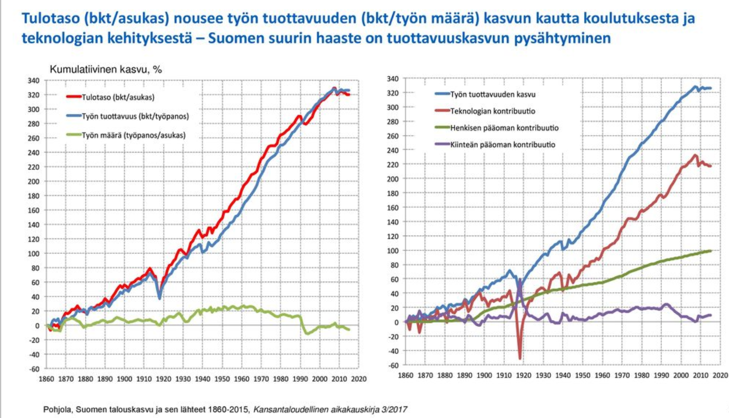
Kansantalous, työn tuottavuus

Slide 36
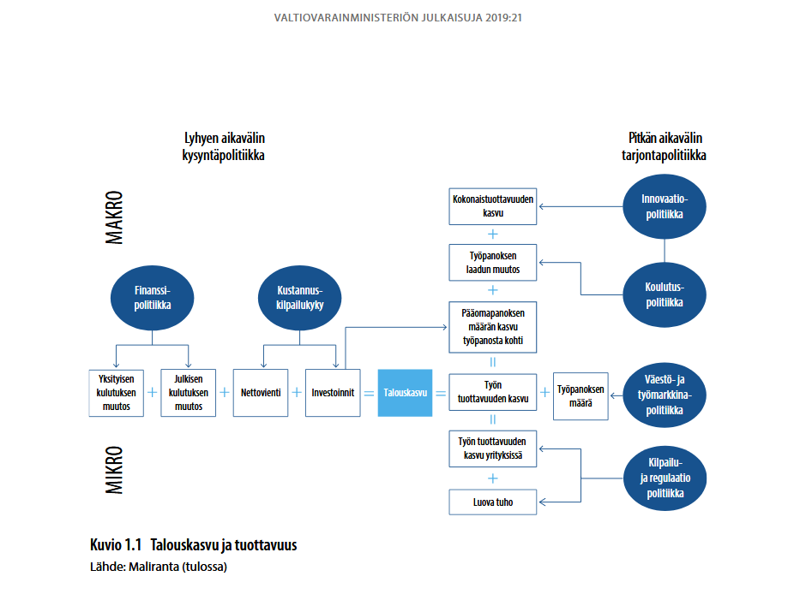
Kansantalous, työn tuottavuus
Talouden kasvu on keskeisin hyvinvoinnin kohenemisen lähde. Tuottavuus ei ole kaikki kaikessa, mutta pitkällä tähtäimellä kansantalouden kyky kohentaa elintasoa ja elämän laatua riippuu lähinnä vain työn tuottavuudesta, sillä työntekijöiden keskimääräinen työ-tuntimäärä ei voi olla miten suuri hyvänsä (Krugman, 1994)
Kokonaistuottavuudella tarkoitetaan sitä osaa arvonlisäyksen kasvusta, jota ei voida selittää tuotantopanosten (työ, pääoma) kasvulla.
Taloustieteen nobelisti Solow on osoittanut,
että Yhdysvaltain talous kasvoi henkeä kohti
lasketun BKT:n mukaan vuosittain keskimäärin 1,64 % ajanjaksolla 1890–1995, josta
aineettoman pääoman osuus oli 0,55 %, 0,17 % aiheutui työvoiman kasvusta ja loput
n. 0,92 % teknisen kehityksen aiheuttamasta tuottavuuden kasvusta.

Slide 37
Aluetalous, työn tuottavuus Satakunnassa
Arvon-lisäys sisältää palkat, voitot, vuokrat ja poistot yms. eriä. Toimialoit-taisten arvon-lisäysten summasta muodos-tuu BKT.

Slide 38
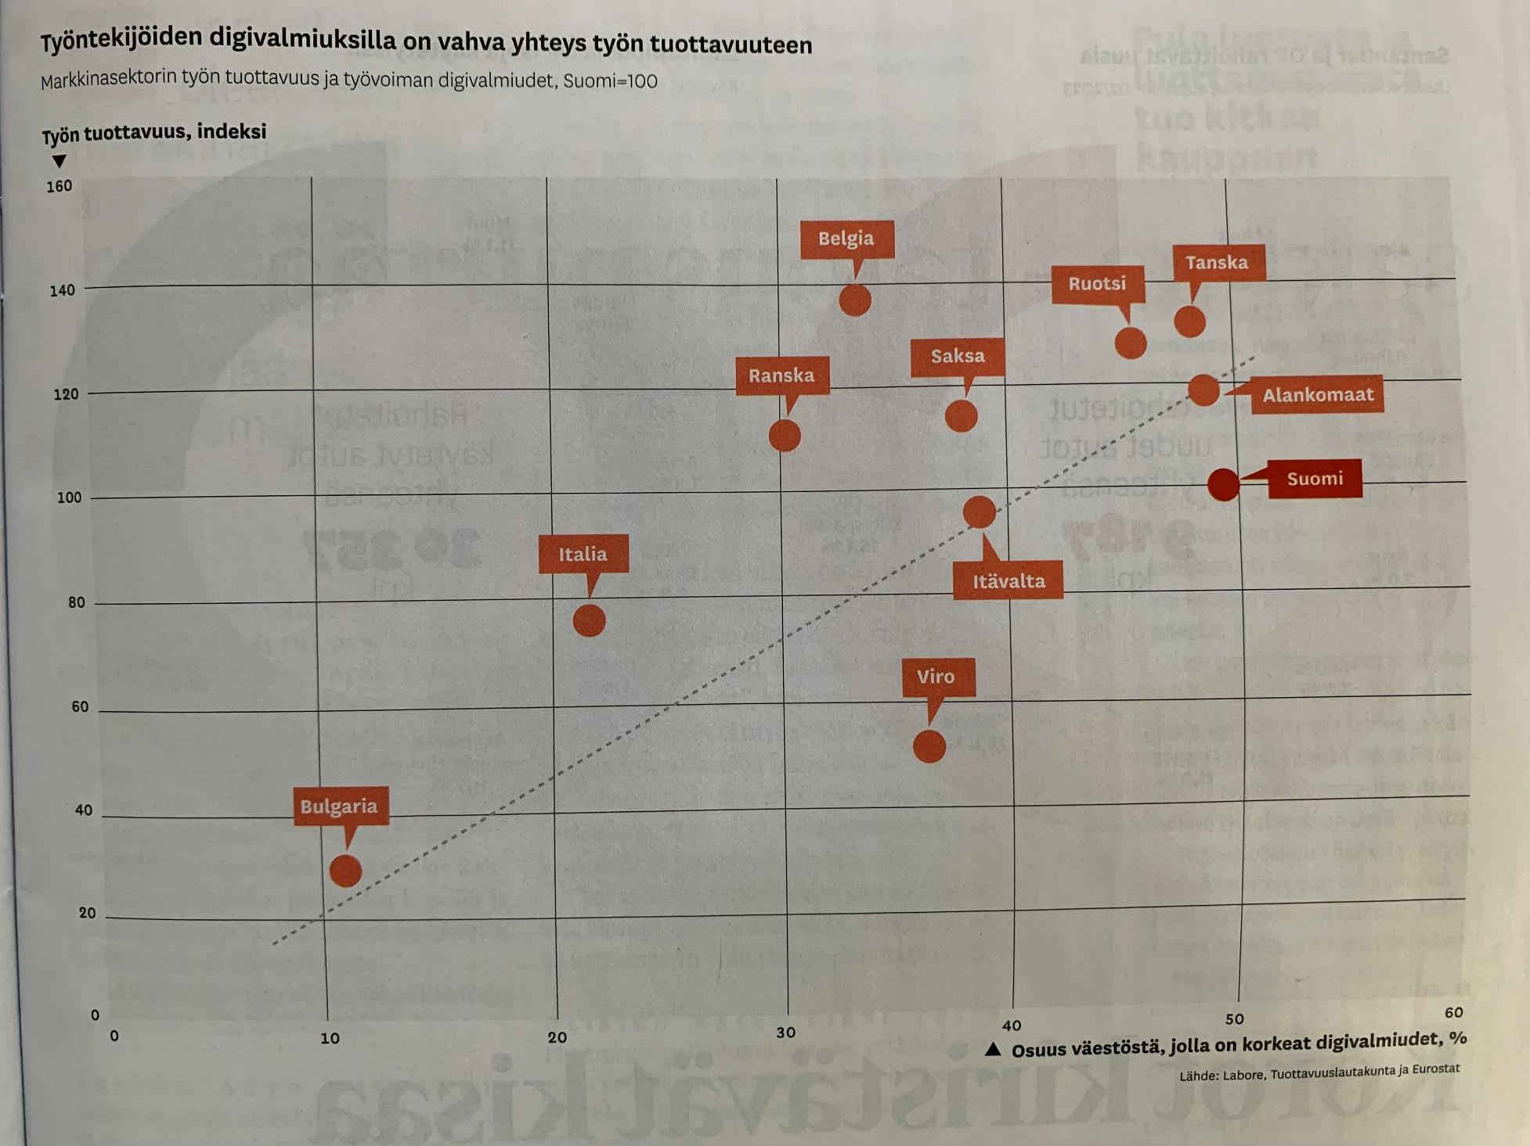

Slide 39
Pääoma työn tuottavuuden kasvun lähteenä –
Suomi kansainvälisessä vertailussa
Prof. Matti Pohjola
Tutkimuksen keskeisin johtopäätös on, että pääoman laadun kontribuutio työn tuottavuuden kasvuun on Suomessa ollut pienempi kuin verrokkimaissamme. Investoinnit ovat meillä kohdistuneet enemmän matalan rajatuottavuuden pääomaan – asuntoihin, muihin rakennuksiin ja rakennelmiin – kuin Ruotsissa. Siellä puolestaan investoinnit korkeamman rajatuottavuuden pääomaan – ICT-laitteisiin, ohjelmistoihin ja tietokantoihin sekä tutkimukseen ja kehittämiseen – ovat olleet suuremmat kuin meillä suhteessa kokonaistuotantoon.
Vastaavanlainen ero näkyy myös elinkeinorakenteissa. Suomessa kiinteistötoiminnan osuus kansantalouden bruttoarvonlisäyksestä on 12 prosenttia, naapurimaassamme 8 prosenttia. Rakentamisen osuudet ovat vastaavasti 7 ja 6 prosenttia ja teollisuuden osuudet 18 ja 14 prosenttia. Ruotsissa puolestaan tietointensiiviset palvelut luovat arvonlisäyksestä 25 prosenttia, mutta meillä 19 prosenttia. Tietointensiivisiksi palveluiksi luokitellaan kansantalouden toimialoista informaatio ja viestintä, rahoitus ja vakuutus sekä ammatillinen, tieteellinen ja tekninen toiminta. Toimialoittain tarkastellen Ruotsin työn tuottavuuden paremman kasvun tiedetään syntyneen näissä palveluissa. Maiden välinen ero investoinneissa korkean rajatuottavuuden pääomaan on syntynyt nimenomaan tietointensiivissä palveluissa. Suomi on Ruotsia selvästi jäljessä elinkeinorakenteen muutoksessa teollisesta tietointensiiviseen palveluyhteiskuntaan. Ruotsin etumatkaa ei ole helppo kuroa umpeen ilman muutosta investointien kohdentumisessa ja laadussa.
Työn tuottavuuden kasvun hidastumisen syitä on tutkittu jo pitkään, mutta yhtä yksittäistä syytä ei sille ole löydetty. Ilmiötä ei voi selittää talouspoliittisessa keskustelussamme suosituilla työmarkkinoiden jäykkyyksillä eikä yritysten heikolla hintakilpailukyvyllä. Tuottavuuden kasvu on nimittäin hidastunut sekä työmarkkinarakenteeltaan että hintakilpailukyvyltään erilaisissa kansantalouksissa.
https://aaltodoc.aalto.fi/items/651832d5-9968-4da7-bd61-9a73537a5844

Slide 40
Uusimaa
Lähde: Merit Economics

Slide 41
Lähde: Merit Economics

Slide 42
Lähde: Merit Economics

Slide 43
Lähde: Merit Economics

Slide 44
Lähde: Merit Economics

Slide 45

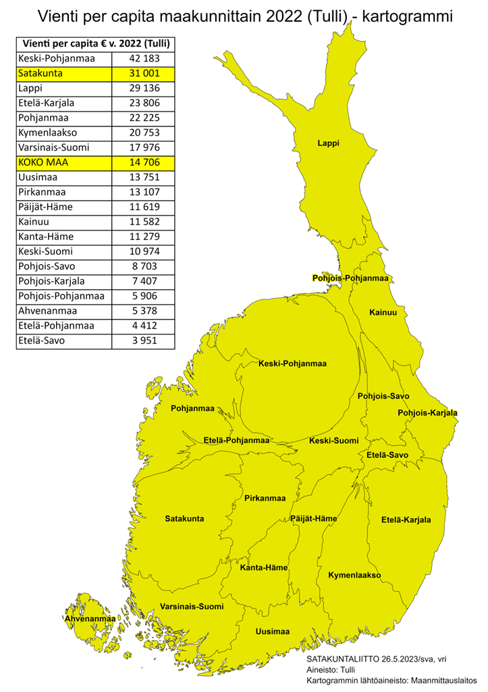
satakunnaN vahvuuksia
Satakunnan teollinen rakenne on maan monipuolisimpia:
  Porin sk maan 13., Pohjois-Satakunta 14. ja Rauman sk
  18. monipuolisin teollisuuden henkilöstössä Suomen 69 seutukunnan joukossa
  (kartassa vihreällä monipuolisimmat ja punaisella yksipuolisimmat teolliset rakenteet, v. 2022)
Satakunnan avoimuusindeksi (vienti Tullin mukaan/BKT) on
maan korkeimpia: 57 % (koko maa 27 %, v. 2021)
Satakunnan viennin arvo maakunnista 4. korkein v. 2023 (Tulli,
arvo n. 5,7 mrd. €), osuus Suomen viennistä 7,4 % (väestöosuus 3,8 %).
Satakunnan osuus maan teollisuuden työpaikoista on korkea, 5,4 %;
liikevaihdosta osuus on 5,1 % ja toimipaikoista 5,7 % (v. 2022). Sata-
kunta tuottaa Suomen sähköstä n. 37 % (OL3 maksimiteholla).
Satakunnan kilpailukyky pysynyt suhteellisen hyvänä vv. 2011-20:
  Viiden osatekijän mittaristo, joka kuvaa seutukunnan kykyä tuottaa BKT:tä
  (työn tuottavuus, koulutusaste, työllisyysaste, teollisuus, yritysdynamiikka):
  Rauman seutukunta on sijalla 5 (69 seutukunnan joukossa), Porin seutukunta sijalla 15 ja
  Pohjois-Satakunta sijalla 52 (BKT/capita silti tulosta selvästi parempi).
Rauman seutukunnan BKT/capita on 7. korkein v. 2021. Satakunnan
jalostuksen arvonlisäys per capita on 4. korkein 19 maakunnasta (v. 2022).
Tilastokeskus ja Tulli 2024
27.11.2019
27.5.2024

Slide 46
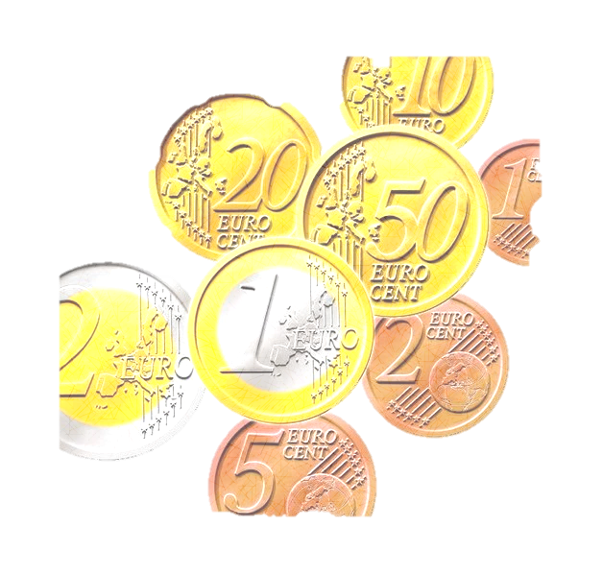
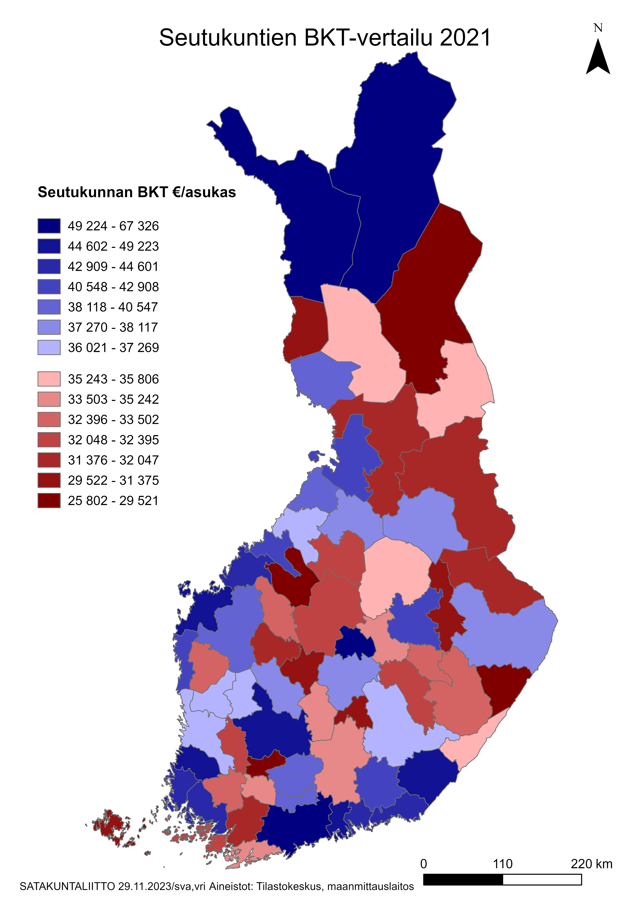
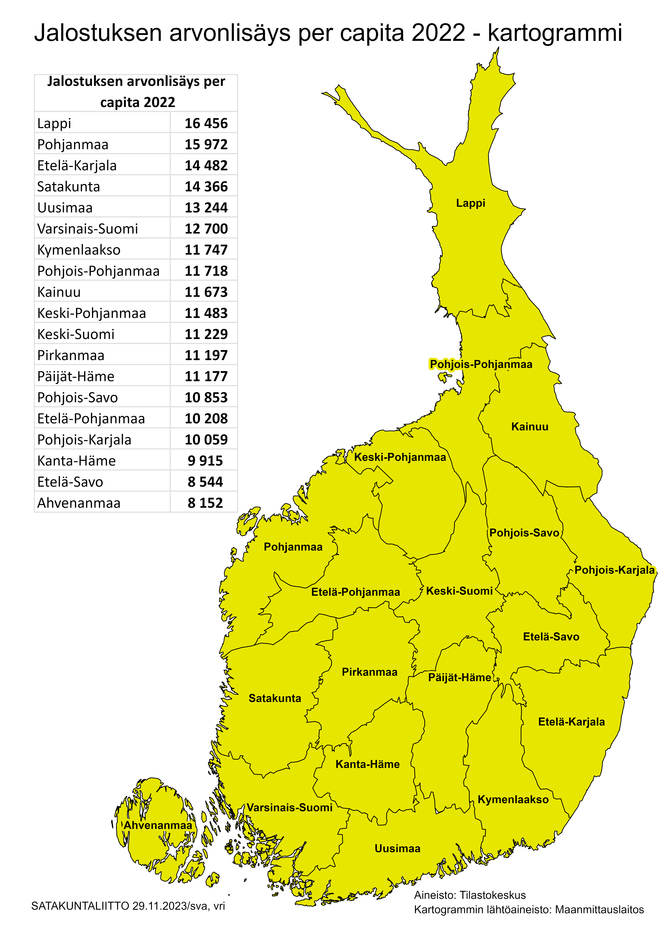
Satakunnan aluetalous
Satakunnan jalostuksen arvonlisäys (BKT) per capita on v. 2022 Suomen 19 maakunnasta 4. korkein
Investointien arvon kehitys jalostuksessa
2010-2021
Satakunta: 40 %
Koko maa: 31 %
BKT per capita Suomen 69 seutukunnassa
Rauman seutukunta on sijalla 7,
Porin seutukunta sijalla 33 ja
Pohjois-Satakunta sijalla 31.
Satakunnassa BKT per capita on
9. korkein (2021) 19 maakunnasta.
Teollisuuden viennin arvon kasvu 2000-2022
Satakunta: 102 %
Koko maa: 85 %
Vienti/capita 2. korkein maakunnista (2022)!
Tilastokeskus ja Satakuntaliitto
BKT:n kasvu 2021 (real)
+2,4 %
V. 2022 ennakkotiedot,
arvonlisäyksen reaalinen kasvu:
Satakunta 5,6 %,
Koko maa 2,2 %
Satakunta
+5,1 %
Rauman seutukunta
Porin seutukunta
+0,9 %
Oheinen kartogrammi kuvaa maakuntien kokoa suhteessa jalostuksen arvon-lisäykseen per capita
+0,8 %
Pohjois-Satakunta
Suomi keskimäärin
+3,2 %
29.11.2023
Notes:
18.1.2017 muutettu teollisuuden viennin kasvuprosentit. Nyt kyseessä on valmistava teollisuus (TOL C), aiemmin kyseessä oli ns. koko teollisuus sisältäen myös energiantuotannon ja kaivostoiminnan (TOL BCD). 4.9. päivitetty teollisuuden viennin kasvu v. 2016 luvulla ja lisätty vienti/capita. 8.12.2017 ja 13.12.2018 päivitetty BKT ja investoinnit

Slide 47
satakunnaN BKT henkeä kohden
Satakunnan BKT henkeä kohden on 19 maakunnasta 9. korkein (39 750 €) v. 2021, kasvua 6,4 % edellisvuodesta. Merkittävää on viennin hyvin suuri osuus siitä, yli puolet. Koko maassa BKT/capita kohosi 5,2 %.
Sijaluku kohosi edellisvuoteen verrattuna. Satakunnassa reaalinen BKT per capita kasvoi 2,8 %. Koko maassa luku oli sama. Rauman seudulla kasvu oli 5,6 %, Porin seudulla 1,2 % ja Pohjois-Satakunnassa 1,4 %.
Rauman seutukunnan sijaluku nousi muutaman pykälän, sillä metsäteollisuuden ja palveluiden arvonlisäys kasvoi. Metsäteollisuudessa tuotannon arvo yli kaksikertaistui. Metallialat olivat laskussa. Porin seutukunnassa sijaluku aleni, sillä arvonlisäys tippui teknologiateollisuudessa. Arvonlisäys kasvoi mm. alkutuotannossa, metsä-teollisuudessa, rakentamisessa ja palveluissa. Pohjois-Satakunnan sijoitus laski selvemmin. Arvonlisäys aleni alkutuotannossa ja rakentamisessa. Teollisuudessa ja palveluissa se kohosi.
BKT per capita Suomen 69 seutukunnassa
Rauman seutukunta on sijalla 7,
Porin seutukunta sijalla 33 ja
Pohjois-Satakunta sijalla 31.
Sinisellä mediaania
korkeammat seutukunnat
(sijat 1-35), punaisella
matalammat (sijat 36-70)

Slide 48
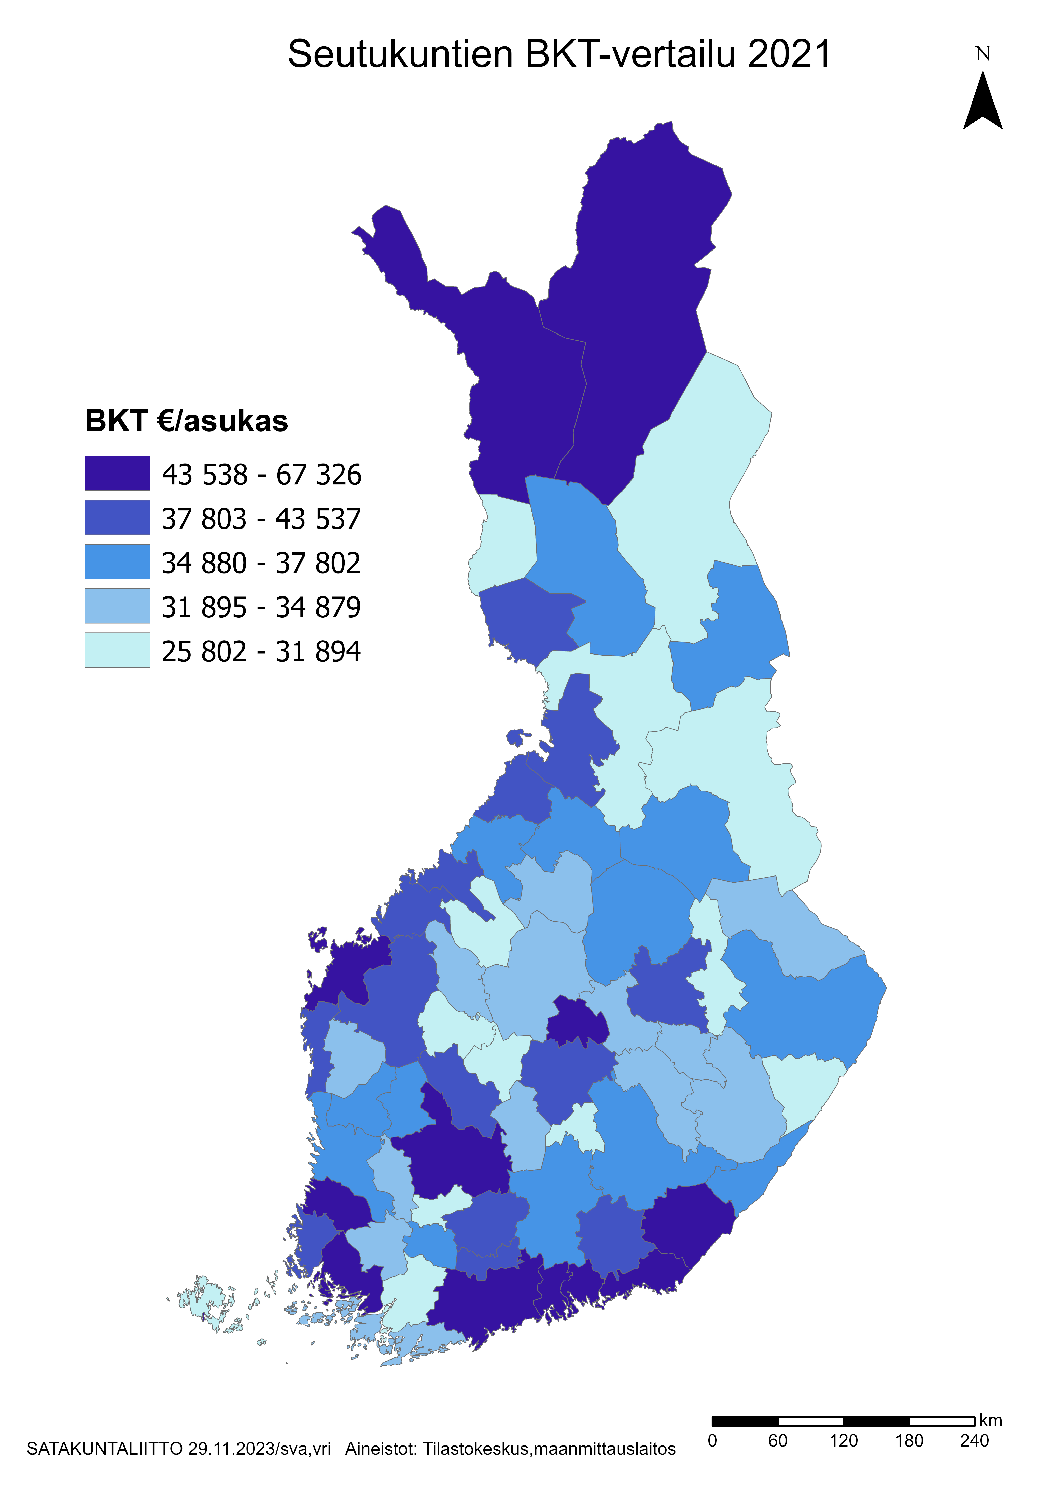

Slide 49
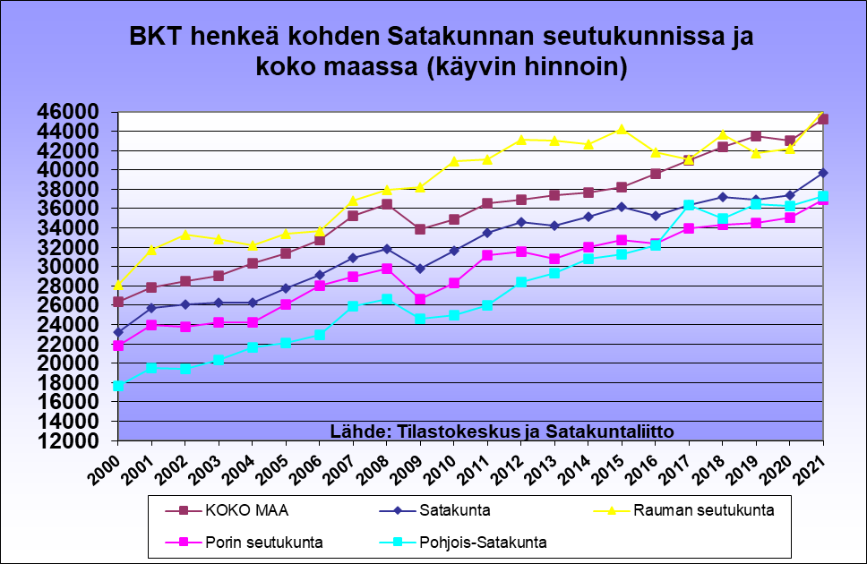
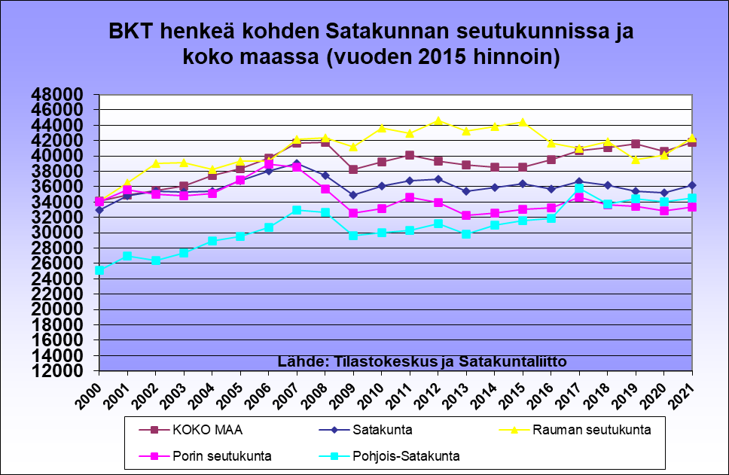


Slide 50
Jalostuksen (teollisuus, energia ja rakentaminen) arvonlisäys per capita vuonna 2022 (ennakkotieto) on Satakunnassa 4. korkein 19 maakunnasta (eli tavallaan BKT per capita jalostuksen, eli teollisuuden, energiantuotannon ja rakentamisen osalta).
Tämä kuvaa Satakunnan vahvaa kykyä tuottaa korkean jalostusarvon tuotteita, joita menee runsaasti myös vientiin. Siten Satakunta on kokoaan suurempi hyvinvoinnin tuottaja Suomessa.
V. 2021 Rauman seutu oli sijalla 8, Porin seutu sijalla 32 ja Pohjois-Satakunta sijalla 38 69:stä seutukunnasta.

Slide 51
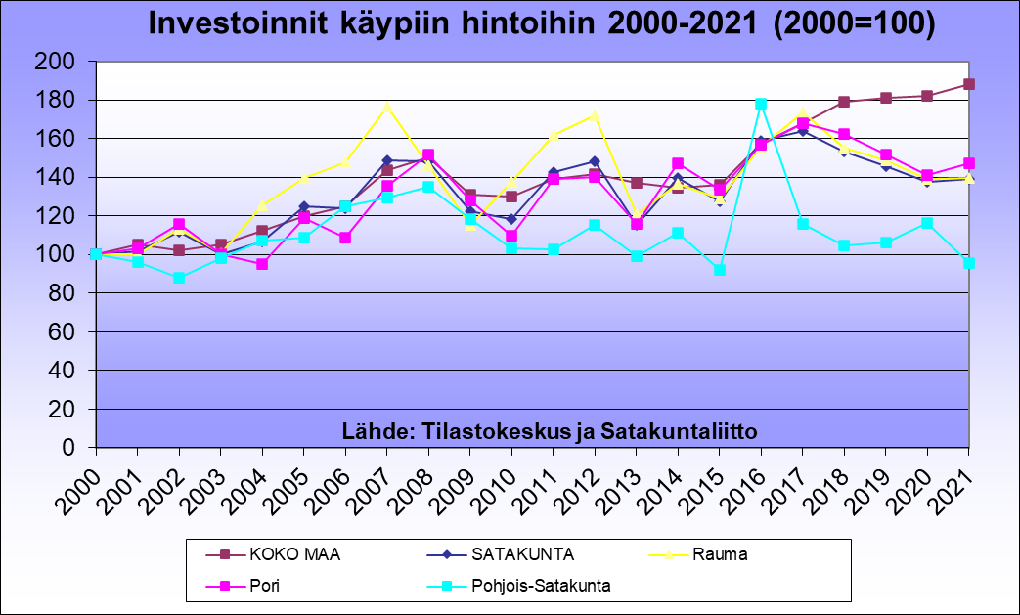
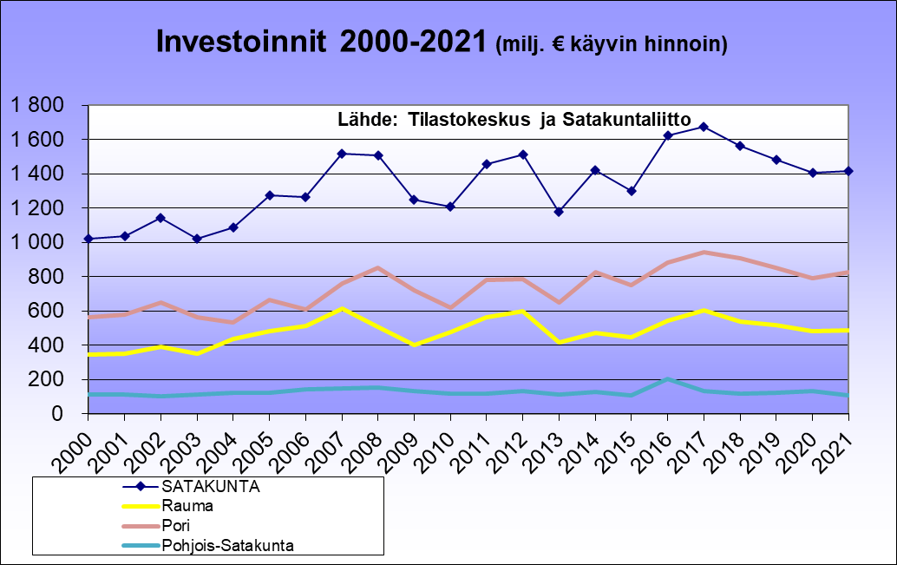
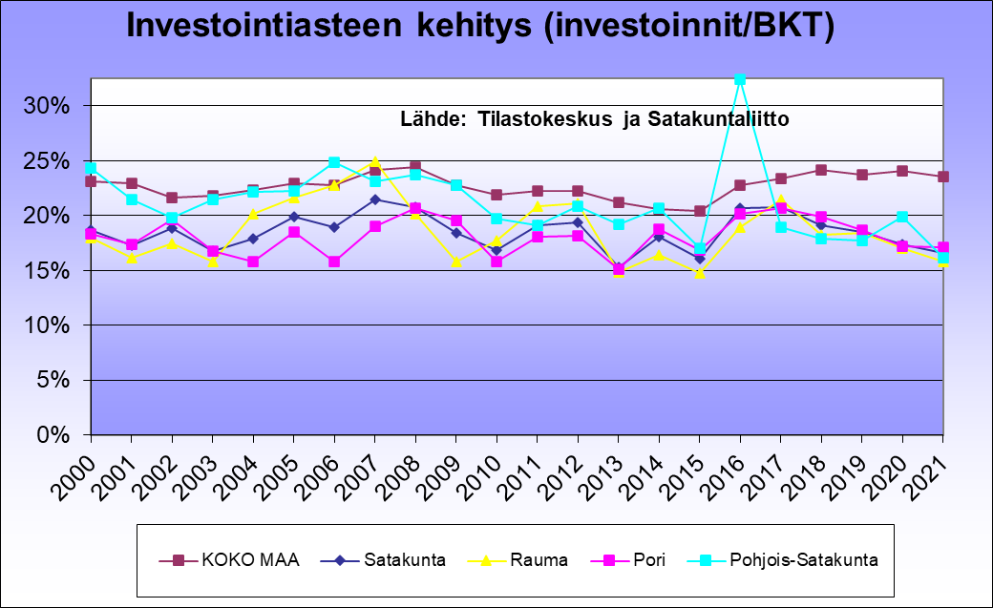
Aluetalous, investoinnit
Vuosien 2010-2021 välinen investointien kasvu:
Satakunta +17 %, koko maa +45 %, kuitenkin
jalostuksen investoinnit +40 %, koko maa 31 %.
Pohjois-Satakunta +88 % (jalostuksen investoinnit)
Porin seutukunta +110 % (jalostuksen investoinnit)
Rauman seutukunta -7 % (jalostuksen investoinnit),
laskun taustalla lienee OL3:n valmistuminen

Slide 52
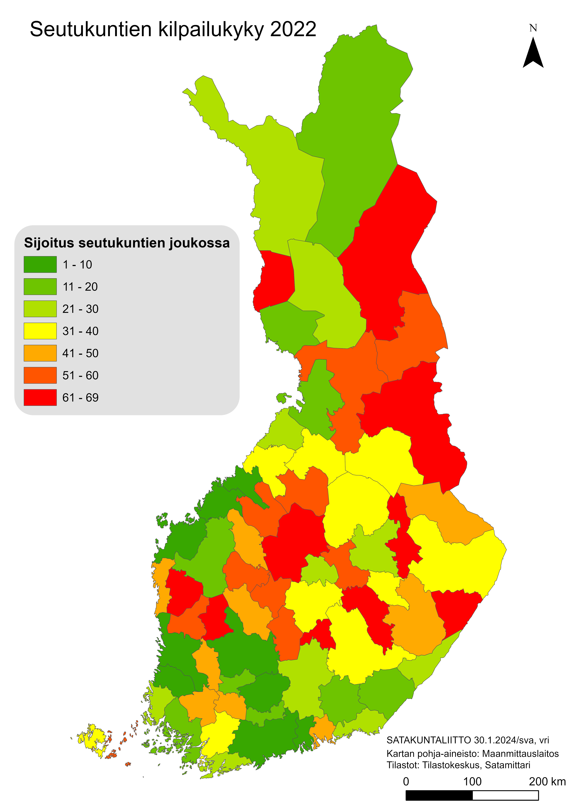
Suomen seutukuntien kilpailukyky vuonna 2022: viiden tekijän mittaristo (seutukuntia 69 kpl). Muuttujat ovat
työn tuottavuus (liikevaihto/henkilötyövuosi),
työllisyysaste,
koulutustaso (korkeakoulutettujen osuus),
yritysdynamiikka (aloittaneet ja lopettaneet/yrityskanta) ja
teollisuusvaltaisuus (teollisuuden osuus liikevaihdosta).
Ne kuvaavat karkeasti alueen kykyä luoda arvonlisäystä eli BKT:tä. Satakunnasta Porin ja etenkin Rauman seutukunta menestyvät mainiosti vahvan teollisuutensa ansiosta. Pohjois-Satakunnan BKT/capita on silti selvästi parempi kuin mittari antaa olettaa. Suluissa on sijoitus v. 2011 (vuodesta 2020 alkaen ei enää tietoja innovatiivisuudesta, kuten aiempina vuosina):
Rauman seutukunta on sijalla 7 (7),
Porin seutukunta on sijalla 9 (14) ja
Pohjois-Satakunta sijalla 55 (47)

Slide 53
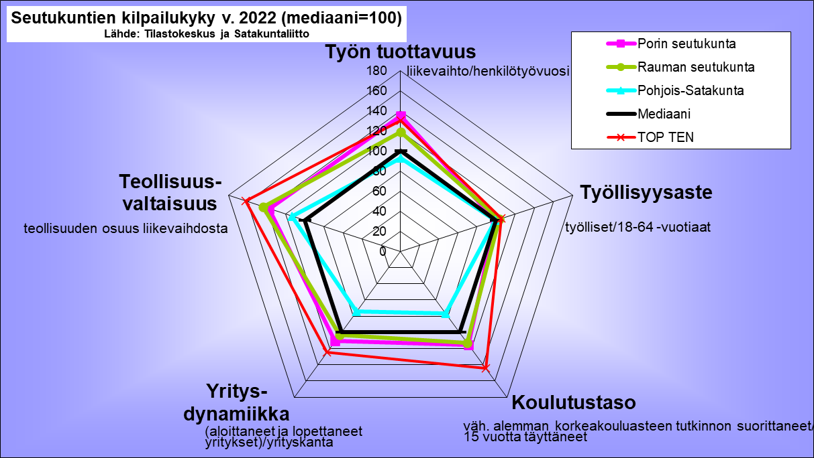
Seutukuntien kilpailukyky 2022
Satakunnan seutukuntien sijoittuminen osatekijöittäin
Teollisuus ja tuottavuus vahvoja (sijalukuja 69 seutukunnan joukossa)

Slide 54
satakunnaN vahvuuksia: vIENTI
Satakunnan avoimuusindeksi
(vienti Tullin mukaan/BKT) on maan korkeimpia): 57 %, koko maa 27 % (2021)
Satakunnan viennin arvo on maakunnista
neljänneksi korkein v. 2023 (Tulli);
osuus Suomen viennistä on 7,4 % (väestöosuus 3,8 %). Satakunnan viennin arvon muutos oli -13,8 % vuoden 2023 aikana (koko maa -6,8 %).
Viennin arvo/capita on 2. korkein 19 maakunnasta! (v. 2023 tiedot, Tulli).
Satakunnan satamien osuus Suomen viennistä tonneissa on 10,6 % ja tuonnista 6,7 % (yht. 8,6 %), kun väestöosuus on 3,8 % (v. 2023). Esim. viennissä osuus on lähes kolminkertainen väestöosuuteen nähden.
Tilastokeskus ja Tulli

Slide 55
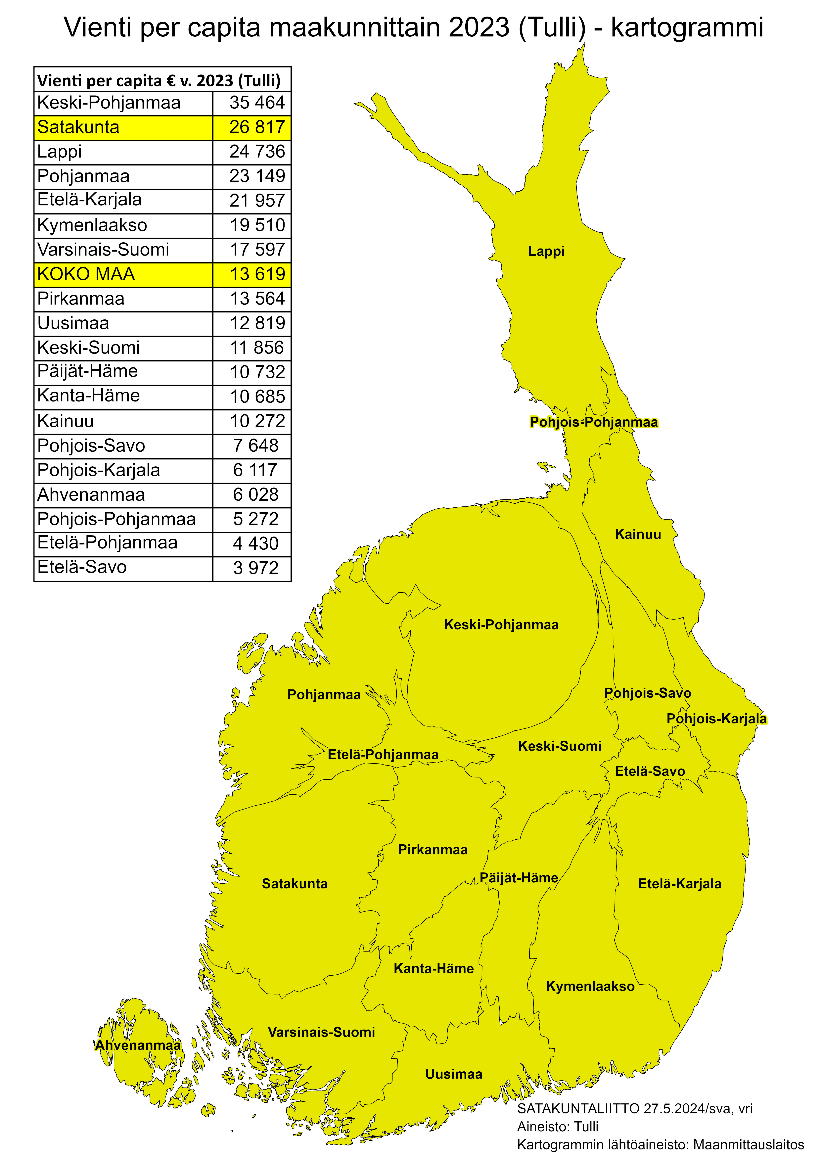
vIENTI VAHVuutena
Tilastokeskus ja Tulli
Satakunnassa henkeä kohti laskettu viennin arvo on kaksinkertainen maan keskiarvoon verrattuna ja ohittaa selvästi kasvukeskusmaakunnat.

Slide 56
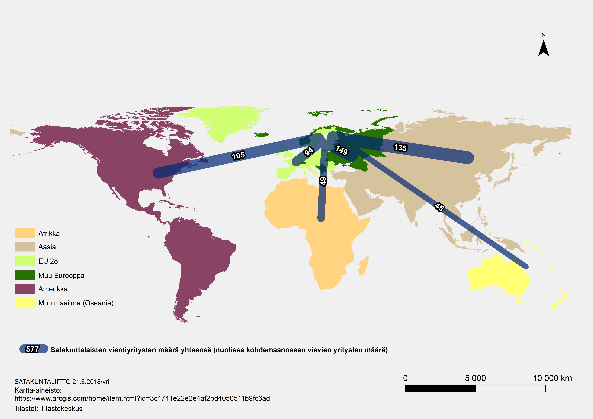
satakunnaN vahvuuksia: vIENTI
Tilastokeskus 2018

Slide 57
satakunnaN SUURIMMAT TYÖNANTAJAT 2022
Tilastokeskus

Slide 58
seutukuntien SUURIMMAT TYÖNANTAJAT 2022
Tilastokeskus

Slide 59
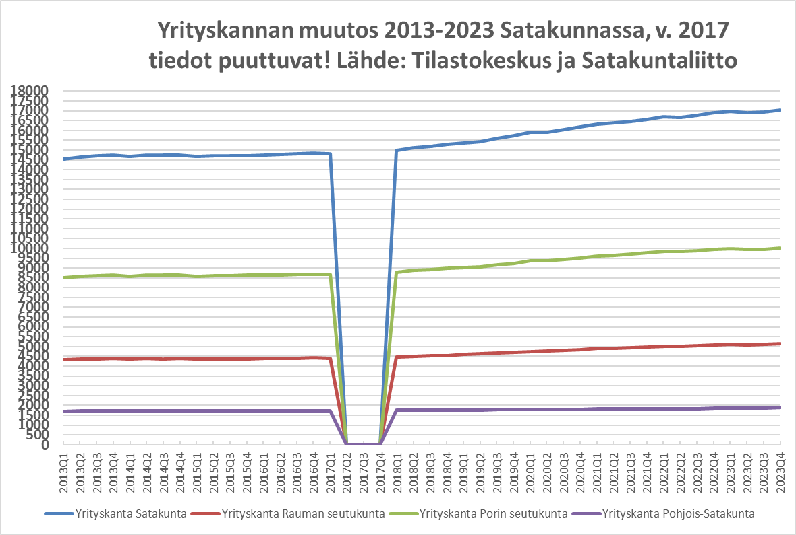
satakunnaN yrityskanta
Tilastokeskus

Slide 60
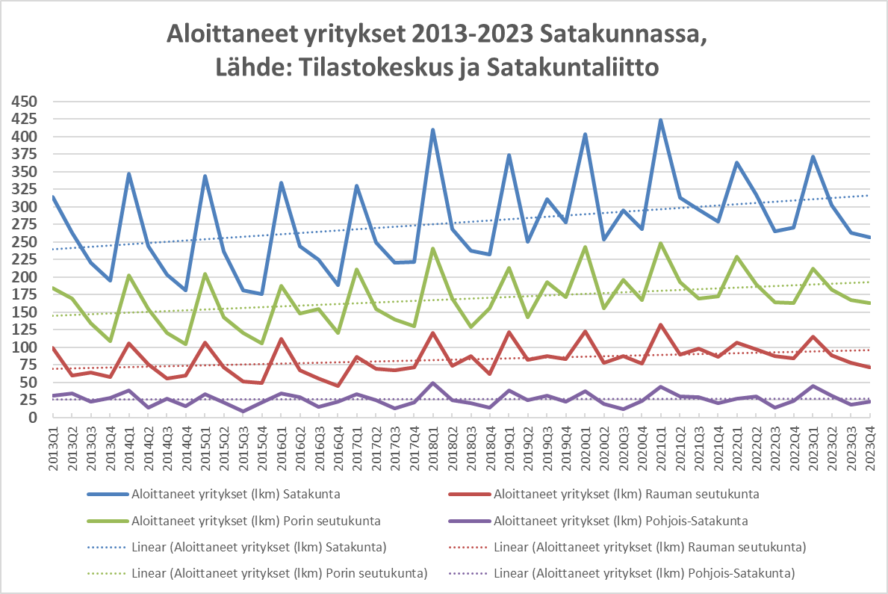
satakunnaN yrityskanta
Tilastokeskus
Katkoviiva kuvaa trendiä kuviossa

Slide 61

satakunnaN yrityskanta
Tilastokeskus

Slide 62
satakunnaN yrityskanta: kasvuyritykset
Tilastokeskus

Slide 63

Kasvukausi 2019-2022
Tilastokeskus

Slide 64

satakunnaN yritysten kasvu
Tilastokeskus

Slide 65


satakunnaN NOUSUTRENDEJÄ 2013-2023
85,0 %
Sähkö- ja elektroniikkateollisuus
Nopein liikevaihdon kasvu 2013-2023*,
nousu ylittänyt toimialojen keskiarvon
74,3 %
Metallien jalostus
46,3 %
*Kyseessä suurimmat päätoimialat
karkealla jaolla, ei sisällä SOTE:a
Automaatio- ja robotiikkaklusteri
46,1 %
Teknologiateollisuus
Toimialat keskimäärin 28,9 %
Teollisuus keskimäärin 17,8 %
45,2 %
Liike-elämän palvelut
Satakunnassa on runsaasti nousevia aloja ja rakenteellisia vahvuuksia, joilla on vaikutusta alueen talouskasvuun.
Tilastokeskus 2023
41,6 %
Rakentaminen
Elintarviketeollisuus
37,4 %
Tukku- ja vähittäiskauppa
31,4 %
30,9 %
Metallituotteiden valmistus
18.4.2024

Slide 66
satakunnaN NOUSUTRENDEJÄ 2010-2023
Automaatio- ja robotiikka-klusteri
93,2 %
Nopein liikevaihdon kasvu 2010-2023*,
nousu ylittänyt toimialojen keskiarvon
Sähkö- ja elektroniikkateollisuus
75,0 %
63,3 %
*Kyseessä suurimmat päätoimialat
karkealla jaolla, ei sisällä SOTE:a
Metallien jalostus
59,1 %
Elintarviketeollisuus
Toimialat keskimäärin 31,7 %
Teollisuus keskimäärin 17,1 %
50,4 %
Liike-elämän palvelut
Satakunnassa on runsaasti nousevia aloja ja rakenteellisia vahvuuksia, joilla on vaikutusta alueen talouskasvuun.
Tilastokeskus 2024
42,8 %
Teknologiateollisuus
38,7 %
Tukku- ja vähittäiskauppa
38,7 %
Rakentaminen
Majoitus- ja ravitsemistoiminta
34,2 %
18.4.2024

Slide 67


satakunnaN ja koko maan liikevaihdon jakauma

Slide 68

TEOLLISUUDEN SUHDANNEKUVA satakunnassa
Valmistava teollisuus tuotti Satakunnassa liikevaihtoa v. 2023
8,2 miljardia € ja vientiä
5,4 miljardia €
Teollisuudessa tehtiin Satakunnassa v. 2023
16 327 hlötyövuotta
Teknologiateollisuuden viennin arvon kasvu 2000-2023
Satakunta: 185 %
Koko maa keskimäärin: 70 %
Tilastokeskus ja Satakuntaliitto 2023
Teollisuus on tuottavaa: arvonlisäys/työtunti Satakunnassa, teollisuuden top 5 v. 2021:
Kemiallinen metsäteollisuus 137 €/työtunti
Mekaaninen metsäteollisuus 121 €/työtunti
Energiantuotanto 105 €/työtunti
Koneiden ja laitteiden valmistus 67 €/työtunti
Metallien jalostus ja metallituotteiden valmistus 58 €/työtunti
Toimialat keskimäärin 46 €/työtunti
TEOLLISUUDEN kärkialoja tällä hetkellä
Liikevaihdon kasvu heinä-joulukuu 2023
Meriteollisuus
35,5 %
0,1 %
Koneiden ja laitteiden valm.
Jalostuksen (TOL 05-43)
arvonlisäys/asukas Rauman seutu 8.,
Porin seutu 32., ja Pohjois-Satakunta 38.
(69 seutukuntaa, 2021)
Maakunnittain 4. sija (19:stä) v. 2022
Elintarviketeollisuus
-3,2 %
19.4.2024

Slide 69
TEOLLISUUDEN SUHDANNEKUVA satakunnassa
Oheinen kartogrammi kuvaa maakuntien kokoa suhteessa jalostuksen tuottamaan arvonlisäykseen henkeä kohden. Satakunta on sijalla 4 (v. 2022)!
Satakunnassa on 3. eniten teollisuuden toimipaikkoja väkilukuun nähden
(8,4 per 1000 as., koko maa 5,6)!
Liikevaihtoa ja henkilöstöä on henkeä kohden toiseksi eniten 19 maakunnasta.
Valmistava teollisuus tuotti Satakunnassa liikevaihtoa v. 2023
8,2 miljardia € ja vientiä
5,4 miljardia €
Teollisuudessa tehtiin Satakunnassa v. 2023
16 327 hlötyövuotta
Tilastokeskus ja Satakuntaliitto 2023
Teknologiateollisuuden viennin arvon kasvu
2000-2023
Satakunta: 185 %
Koko maa keskimäärin: 70 %
TEOLLISUUDEN kärkialoja tällä hetkellä
Liikevaihdon kasvu heinä-joulukuu 2023
Meriteollisuus
35,5 %
Teollisuus on tuottavaa: arvonlisäys/työtunti Satakunnassa, teollisuuden top 5 v. 2021:
Kemiallinen metsäteollisuus 137 €/työtunti
Mekaaninen metsäteollisuus 121 €/työtunti
Energiantuotanto 105 €/työtunti
Koneiden ja laitteiden valmistus 67 €/työtunti
Metallien jalostus ja metallituotteiden valmistus 58 €/työtunti
Toimialat keskimäärin 46 €/työtunti
Koneiden ja laitteiden valm.
0,1 %
-3,2 %
Elintarviketeollisuus
19.4.2024

Slide 70



TEKNOLOGIATEOLLISUUs satakunnassa
Teknologiateollisuus tuotti Satakunnassa liikevaihtoa v. 2023
4,9 miljardia € ja
vientiä
3,5 miljardia €
(osuus 64 % teollisuuden viennistä)
Teknologiateollisuus tarjosi Satakunnassa 8455 työpaikkaa v. 2023
(osuus 52 % teollisuudesta ja 11 % kaikista työpaikoista)
Teollisuuden arvonlisäys, yht. 1,70 mrd. €, 2021
Teknologiateollisuus 48 % (820 milj. €) osuus koko maasta 4,4 %, kun väestö-osuus 3,9 %
Tilastokeskus ja Satakuntaliitto 2024
Teknologiateollisuus on tuottavaa, arvonlisäys/työtunti Satakunnassa v. 2021:
Metallien jalostus ja metallituotteiden valmistus 58 €/työtunti
Koneiden ja laitteiden valmistus 67 €/työtunti
Metalliteollisuus keskimäärin 57 €/työtunti
Toimialat keskimäärin 46 €/työtunti
Metallien jalostus ja metallituott. valm.
424 milj. €; 52 %
Koneiden ja laitteiden valmistus
368 milj. €; 45 %
Sähkö- ja elektroniikkateollisuus
47 milj. €; 6 %
Kulkuneuvojen valmistus
-18 milj. €; -3 %
22.4.2024

Slide 71
Satakunnan teollinen rakenne
4.1.2024

Slide 72

AUTOMAATIO- JA robotiikka-ala (RoboCoast) satakunnassa
Satakunnassa toimii n. 52 puhtaasti
automaatio- ja robotiikka-alaan keskittyvää yritystä
Automaatio- ja robotiikka-alan ydinyritykset tuottivat liikevaihtoa v. 2023
313 milj. €
HUOM! Luvut ovat minimiarvioita. Koko yli sadan organisaation klusterin liikevaihto ja työllistävyys ovat korkeampia. Klusteri sisältää myös tekoälyyn keskittyvät yritykset.
Automaatio- ja robotiikka-alan ydinyritykset maksoivat palkkoja Satakunnassa v. 2017
56 milj. €
Automaatio- ja robotiikka-alan ydin-yrityksissä tehtiin Satakunnassa v. 2023
1237 henkilötyövuotta
Liikevaihdon kasvu 2010-2023
93,2 %
Toimialat keskimäärin 31,7%
Teollisuus keskimäärin 17,1 %
Henkilöstön kasvu 2010-2023
Robocoast 7-12/23 vs.
7-12/22:
Liikevaihto -8,3 %
Henkilöstömäärä +2,0 %
Automaatio- ja robotiikka-alan kasvu on ollut merkittävää ja sillä on potentiaalia alueen talouskasvuun.
Tilastokeskus ja Satakuntaliitto 2024
101,3 %
Toimialat keskimäärin 3,7 %
Teollisuus keskimäärin -7,0 %
Palkkasumman kasvu 2010-2017
61,4 %
Toimialat keskimäärin 9,6 %
Teollisuus keskimäärin 0,0 %
19.4.2024

Slide 73


AUTOMAATIO- JA robotiikka-ala (RoboCoast) satakunnassa
Tilastokeskus ja Satakuntaliitto 2024
20.5.2024

Slide 74

AUTOMATION AND robotiCS (robocoast) IN satakunTa
There are ca. 52 companies purely focused on
automation and robotics in Satakunta
Turnover 2010-2023
Automation and robotics industries created turnover in Satakunta in 2023
313 million €
The figures shown in this graph are minimum estimates. The whole cluster consists of over 100 companies and organisations in Satakunta area. Also companies involved in artificial intelligence are included.
Amount of payroll paid in automation and
robotics industries in Satakunta in 2017
56 million €
Trend of turnover of Robocoast (red), manufacturing industry on average (grey) and companies in total (green) in Satakunta
Statistics Finland and Regional Council of Satakunta 2024
Automation and robotics industries
employed in Satakunta in 2023
1237 specialists
Growth of turnover 2010-2023
93,2 %
Companies on the average 31,7 %
Manufacturing industry on average 17,1 %
Growth of personnel 2010-2023
The growth of automation and robotics has been very significant and it has contributed to the vitality of the whole region
101,3 %
Companies on the average 3,7 %
Manufacturing industry on average -7,0 %
Growth of payroll 2010-2017
61,4 %
Companies on the average 9,6 %
Manufacturing industry on average 0,0 %
20.5.2024

Slide 75


Mineraaliklusterin vaikuttavuus
(kaivostoiminta, metallien jalostus sekä kaivos-, louhinta- ja rakennuskoneiden valmistus )
Joonas Hokkanen, Heikki Savikko, Heini Koutonen,
Heikki Rannikko, Tomi Rinne, Minna Pirilä
Suomen mineraaliklusterin kilpailukyky- ja vaikuttavuustutkimus
12.5.2020

Slide 76

Mineraaliklusterin vaikuttavuus
(kaivostoiminta, metallien jalostus sekä kaivos-, louhinta- ja rakennuskoneiden valmistus )
Satakunnassa mineraaliklusterin osuus kokonaistuotoksesta kerrannaisvaikutuksineen on noin viidesosa,
arvonlisäyksestä noin kuudesosa ja
työllisyydestä noin kahdeksasosa.
Joonas Hokkanen, Heikki Savikko, Heini Koutonen,
Heikki Rannikko, Tomi Rinne, Minna Pirilä
Suomen mineraaliklusterin kilpailukyky- ja vaikuttavuustutkimus
12.5.2020

Slide 77

Satakunta ykkönen vihreän siirtymän investoinneissa!
23.1.2024

Slide 78


RUOKA-ala satakunnassa (Maatalous, elintarviketeollisuus ja -kauppa sekä ravitsemispalvelut)
Knuuttila ja Vatanen (LUKE 2017): Selvitys ruokaketjun merkityksestä kansantaloudelle ja alueille
Ruoka-ala tuotti Satakunnassa v. 2021 välitöntä arvonlisäystä*
n. 450 milj. € ja välillisesti
n. 111 milj. €, osuus yht. n. 7,5 % alueen BKT:stä
Ruoka-ala työllisti* v. 2021 välittömästi
n. 9732 hlö, välillisesti
n. 1331 hlö,
Osuus maakunnan työllisistä yht. n. 12,8 %
(maan keskiarvo n. 11,7 %)
Elintarviketeollisuuden liikevaihdon kasvu 2010-2023 Satakunta: 59,1 % (koko maa 34,3 %)
Ruoka-ala toimialoittain v. 2021-22
Kasvinviljely ja
kotieläintalous
Elintarvike-
teollisuus
Satakunnan osuus Suomen kasvinviljelyn, kotieläintalouden ja elintarviketeollisuuden
työpaikoista on 5,7 %, tuotoksen arvosta 6,3 % ja
arvonlisäyksestä 5,9 % (väestöosuus 3,8 %) (2021-22).
Osuus elintarviketeollisuuden liikevaihdosta on 7,2 %, henkilöstöstä 7,4 % ja toimipaikoista 5,0 %. (2022)
Satakunnan osuus Suomen alkutuotannon ja elintarviketeollisuuden yhteenlasketusta tuotoksen arvosta oli 6,3 % ja arvonlisäyksestä 5,9 % (v. 2021)
Työpaikat
Tuotoksen arvo, milj. €
2225
2259
Tilastokeskus ja Satakuntaliitto 2024
317
744
Arvonlisäys, milj. €
108
165
2.9.2024
*Vuoden 2014 lukuihin perustuvan ruoka-alan tutkimuksen luvut on päivitetty v. 2021 (arvonlisäys, tuotos)/22 (työpaikat) lukuihin perustuen alkutuotannon ja elintarviketeollisuuden kehitykseen em. vuosina.

Slide 79

9.1.2024

Slide 80





Matkailuala satakunnassa
Matkailutoiminnassa on merkittävä potentiaali työllistävään ja osallistavaan talouskasvuun.
Satakunnan majoitusliikkeissä yöpyi v. 22
414 581
matkailijaa
Yöpymiset matkan tarkoituksen mukaan (v. 2020)
© Ari Karppinen & Saku Vähäsantanen 2023
(Satakunta +13,3 %, koko maa +25,6 % (2022 vs. 2021))
Matkailutulo Satakunnassa vuonna 2022 oli 353 milj. €
Tästä välitöntä matkailutuloa (yritysten liikevaihtoa)
254 milj €
ja kerrannaisvaikutusta
99 milj. €
Työhön liittyvät yöpymiset,
35,3 %
89%
11%
Tilastokeskus 2023
kotimaisia
ulkomaisia
Koko maa: työ 70,5 %,
vapaa-aika: 29,5 %
Matkailu työllisti Satakunnan yrityksissä
1272 henkilöä
Välittömiä matkailualan työpaikkoja 1045 ja kerrannaisvaikutuksen kautta syntyneitä 227

Slide 81

Yöpymisten kehitys
Tilastokeskus 2023

Slide 82


Satakunta – region with strong manufacturing and export
GDP per capita 2021: Blue sub-regions are
in positions 1-35, reds are in 36-70.
The bluer, the higher is the ratio.
Value added of
secondary production
per capita is
^{4th} highest
among Finland´s 19 regions (2022)
Share of Employees in Manu-facturing and Energy Industry 2022
of Finland 5,6 % (17711 employees)
(share of population 3,8 %)
Share of Turnover of Manu-facturing and Energy Industry 2022
Satakunta: 51 % (9,4 bn €)
Finland on average: 34 %
GDP per capita among Finland´s 69 sub-regions in 2021:
The Rauma Region is 7th highest,
The Pori Region 33rd and
The Northern Satakunta Region 31st.
Statistics Finland and Regional Council of Satakunta
Satakunta´s Share of Total
Export of Finland 2023
Satakunta: 7,4 % (5,7 bn €), 4th highest
Share of Population: 3,8 %
Value Added in Manufacturing, Total 1,70 bn €
Export of Companies/GDP 2021
Satakunta: 57 %
Finland on average: 27 %
Metals, Machinery and Offshore 48 %
Growth of Export of Metal, Machi-nery and Offshore Industry in 2000-22: Satakunta: +219 %
Finland on average: +82 %
Forest Industry 24 %
Food Industry 10 %,
Chemicals 5 %
others 13 %, 2021
Growth of Investments in secondary production 2010-21:
Satakunta +40 %
Finland on average +31 %
27.5.2024

Slide 83

Satakunnan profiili

Slide 84

https://ek.fi/wp-content/uploads/2023/10/Maakuntien_vaylaraportti.pdf

Slide 85

SATAKUNTA Suomen talouden vahva osa
  Satakunnan osuus Suomen viennistä on 8,1 % (vrt. väestöosuus 3,8 %, 2022). Viennin arvo
  on 4. suurin 19 maakunnasta (Tulli). Viennin rakenne on erittäin hyödykepainotteinen.
  Ulkomaankaupan vahvuutta kuvaava avoimuusindeksi (vienti/BKT, 2021) on 57 %, yli kaksinkertainen maan keskiarvoon (27 %) verrattuna. Vienti henkeä kohden on 19 maakunnasta 2. korkein (2022). Jalostuksen (teoll., energia ja rak.) arvonlisäys henkeä kohden on maakunnista 4. korkein (2022).
  Satakunnan osuus Suomen teollisuuden työpaikoista on 5,4 %, eli vajaat 1,5 kertaa väestöosuus (2022). Osuus on 5,6 % ml. energiantuotanto. Satakunnan teollinen rakenne on maan monipuolisimpia.
  Satakunnan osuus Suomen perusmetallien ja metallituotteiden tuotoksesta on 13,5 %. Elintarvike- (6,1 %), metsä- (5,8 %), konepaja- (5,3 %) ja energiateollisuuden (6,6 %) osuus on myös selvästi väestöosuutta suurempi. Jalostuksen osuus BKT:stä on 36,1 %, joka on maan keskiarvoa (27,7 %) korkeampi (2021).
  Satakunnan satamien osuus Suomen viennistä on 10,4 % ja tuonnista 8,6 % (yht. 9,5 %), kun väestöosuus on 3,8 % (2022). Esim. viennissä osuus on lähes kolminkertainen väestöosuuteen nähden.
  Em. seikkojen ansiosta Satakuntaan sijoittaminen edesauttaa koko Suomen hyvinvointia
    Teollisuudella on merkittävä asema hyvinvoinnin luomisessa pienessä maassa
    Teollisuuden työn tuottavuus on keskimäärin palvelualoja huomattavasti korkeampi
    Satakunnan elinkeinoelämä rahoittaa oman maakunnan ohella koko Suomen hyvinvointia vahvan teollisen perustan ja sen kautta syntyvän vientiylijäämän ansiosta.
    Siten investoimalla Satakuntaan koko maa hyötyy!
Tilastokeskus 2023 Satamaliitto 2023

Slide 86

Suomen talouden vahva osa:
SATAKUNNAN positiivinen rakennemuutos
  Yritykset uskovat Satakuntaan: tulevat investoinnit ovat miljardiluokkaa. 2010-21 jalostuksen investoinneissa kasvua ,
  kun koko maassa vastaavasti nousua
  Teknologiateollisuuden viennin arvon kasvu 2000-22:
  Satakunta , koko maa
  Automaatio- ja robotiikka-alan liikevaihto , henkilöstö (2010-22)
  Metallien jalostuksen liikevaihdon kasvu 7-12/22
  – Teollisuuden liikevaihto Porissa ja sen lähikunnissa
  Satakunnassa,
  koko maa vastaavasti (7-12/2022 vs. 7-12/ 2021)
  – Satakunnassa on suunniteltuja vihreän siirtymän investointeja eniten, 30,5 mrd. € (EK 1/24).
+40 %
Satakunnassa useat päätoimialat ovat kasvaneet nopeasti vuosien 2020-21 koronakriisin jälkeen.
+31 %
+219 %
+82 %
Tilastokeskus 2023
+107 %
+92 %
+63 %
Satakunnan ELY-keskus
+44 %
+34 %
+17%

Slide 87

Työvoiman kysynnän ja osaamistarpeiden näkymät (huhtikuu 2024)

Slide 88

Rekrytointiongelmat
(toimipaikkojen %-osuus; kokeneet vaikeuksia työvoiman hankinnassa)
Lähde: TEM/Tilastokeskus
Vuosi 2024 (Q1)
Vuosi 2023
(lopullinen vuositieto)
Koko maa 41 %
Koko maa 49 %
Lappi
45 % ja yli
40 % - 44 %
35 % - 39 %
30 % - 34 %
25 % - 29 %
Lappi
62
54
Pohjois-
Pohjanmaa
Pohjois-
Pohjanmaa
32
Kainuu
48
Kainuu
57
66
Pohjois-
Savo
Pohjois-
Karjala
Pohjois-
Savo
Pohjois-
Karjala
Etelä-
Pohjanmaa
Pohjanmaa
Etelä-
Pohjanmaa
Pohjanmaa
Keski-
Suomi
45
27
45
Keski-
Suomi
46
51
55
55
61
Pirkan-
maa
Etelä-Savo
Pirkan-
maa
49
Etelä-Savo
Satakunta
34
55
Satakunta
45
34
35
Häme
46
55
Häme
Kaakkois-Suomi
Varsinais-Suomi
41
Kaakkois-Suomi
Varsinais-Suomi
49
41
42
51
45
Uusimaa
Uusimaa
48
3853

Slide 89





Slide 90

90

Slide 91


Slide 92


Slide 93


Slide 94


Slide 95

satakunnaN SEUTUKUNTIEN VAHVUUKSIA
Tilastokeskus 2019
Porin seutukunta
Rauman seutukunta
• vahva resilienssi (teollisuuden monipuolisuus
Suomen 13. paras 69 seutukunnasta)
• metallien jalostus sekä kone- ja laitevalmistus
vahvoja vientialoja
• teollisten investointien kasvu ripeää
• metallien jalostus vahvassa vedossa
• AUTOMAATIO- JA ROBOTIIKKA kovaSSA NOSTEESSA
• BKT per capita Suomen 7. korkein,
kilpailukyky maan kärkeä
• runsaasti monipuolista ja tuottavaa Vientiteollisuutta
etenkin metsä-, konepaja- ja meriteollisuudessa
• vahva elintarvikeketju
• hyvin merkittävä energian tuottaja
• meriteollisuus kasvussa
Seutukuntien resilienssi,
Sijaluvut (vihreä parempi, punainen heikompi)
Seutukuntien BKT/capita
Sijaluvut (sininen parempi, punainen heikompi)
Pohjois-Satakunta
• TYÖPAIKKOJEN KASVU Nopeaa VIIME VUOSINA
• Korkea BKT per capita suhteessa alueen kokoon,
SIJA 31 69 SEUTUKUNNAN JOUKOSSA
• monipuolinen teollinen rakenne, SIJA 14
• valtakunnallisesti merkittäviä toimijoita (puolustusvoimat ja kuntoutuskeskus)

Slide 96

SATAKUNNAN TALOUS
Nykytila ja lähiajan näkymät 42
Toukokuu 2024
Aluekehitysasiantuntija Saku Vähäsantanen
Satakuntaliitto
Etunimi.sukunimi@satakunta.fi
Puh. 044 711 4350

Slide 97
SATAKUNNAN TALOUS
Nykytila ja lähiajan näkymät 42
Toukokuu 2024
Katsauksen ovat rahoittaneet Satakuntaliitto, Pyhäjärvi-instituutti, Satafood Kehittämisyhdistys ry, Porin kaupunki, Prizztech Oy, Satakunnan koulutuskuntayhtymä, Huittisten kaupunki, Länsirannikon Koulutus Oy WinNova, Satakunnan Yrittäjät ry, Satakunnan ELY-keskus, Rauman kaupunki, Kankaanpään kaupunki, Porin yliopistokeskus, Satakunnan ammattikorkeakoulu, Turun kauppakorkeakoulun Porin yksikkö, Satakunnan kauppakamari, Rauman kauppakamari sekä Eurajoen kunta.

Slide 98

Satakunnan talouskehitys (Lähde: Tilastokeskus, asiakaskohtainen suhdannepalvelu)
LIIKEVAIHTO

Slide 99

Satakunnan talouskehitys (Lähde: Tilastokeskus, asiakaskohtainen suhdannepalvelu)
HENKILÖSTÖMÄÄRÄ

Slide 100

Satakunnan talouskehitys heinä−joulukuu 2023: yleiskatsaus
Satakunnan talouden kehitys jatkui varsin alavireisenä vuoden 2023 heinä-joulukuussa. Teollisuuden liikevaihto ja viennin arvo supistuivat huomattavasti. Eniten kärsineitä aloja olivat metsä- ja teknologiateollisuus.
Kuitenkin teollisuudessa keskimäärin henkilöstömäärä aleni hyvin vähän. Tämä viittaa suotuisampaan kehitykseen kuin mitä osin hintojen laskuun pohjautuva liikevaihdon ja viennin arvon roima pudotus antaa ymmärtää. Osassa teollisuutta henkilöstöä jopa lisättiin, kuten elintarvike-, sähkötuote- ja meriteollisuudessa, automaatiossa sekä metallien jalostuksessa.
Satakunnan rakentamisen suhdanteet piirtyivät hyvin synkkinä loppuvuonna. Palvelualojen kehitys jatkui vaihtelevana.
Silti yleinen palkkasumman ja henkilöstön kasvu viittaa osaltaan talouden pysyneen jonkinlaisessa iskussa.
Satakunnan menestyjin kuuluivat vuoden 2023 heinä-joulukuussa meriteollisuus sekä yksityiset SOTE-palvelut. Näissä liikevaihto (ainakin meriteollisuudessa) ja henkilöstömäärä kohosivat selvästi viime vuoden jälkimmäisellä puoliskolla.

Slide 101
Satakunnan talouskehitys heinä−joulukuu 2023: yleiskatsaus
Metallin eri haarojen liikevaihto laski selvästi konepajoja ja meriteollisuutta lukuun ottamatta. Meri-Porin teollisuusalueella liikevaihto romahti, mutta henkilöstömäärä jatkoi nousuaan. Samansuuntainen kehitys vallitsi automaatio-aloilla. Tilausten laskutusaikataulu todennäköisesti selittää eroavuutta.
Teknologiateollisuudessa henkilöstömäärä nousi metallien jalostuksessa ja sähkötuotteiden valmistuksessa. Tämä voi viitata jopa tuotannon kasvuun ainakin metallien jalostuksessa, sillä sen liikevaihdon laskun taustalla vaikuttaa suurelta osin alentunut hintataso.
Elintarvikkeiden valmistuksen liikevaihto aleni, mutta henkilöstö kasvoi vähän. Kemianteollisuuden liikevaihto putosi edelleen loppuvuonna, ja myös henkilöstö supistui. Rakentamisen liikevaihto laski tuntuvasti. Myös henkilöstöä vähennettiin merkkinä laskusuhdanteen jatkumisesta.
Satakunnan palvelualojen kehitys jatkui vuoden 2023 heinä-joulukuussa vaihtelevana. Liikevaihdon nousu on osin jatkunut, mutta taustalla vaikuttaa edelleen kohonnut hintataso. Palvelualojen henkilöstö kasvoi keskimäärin varsin ripeästi. Yksityiset sosiaali- ja terveysalat kukoistivat. Kauppa kasvoi vähän. Liike-elämän palvelut pärjäsi jotenkuten, majoitus- ja ravitsemistoiminta sekä etenkin luovat alat taantuivat.

Slide 102
Satakunnan talouskehitys heinä−joulukuu 2023: liikevaihto
Tilastokeskuksen tuoreimpien suhdannetietojen mukaan Satakunnan yritysten yhteenlaskettu liikevaihto laski vuoden 2023 heinä–joulukuussa 7,9 % vuoden 2022 vastaavaan aikaan verrattuna. Koko maassa pudotusta kirjattiin vastaavasti 7,6 %. Satakunnassa lasku kuitenkin selittyy pitkälti metallien jalostuksen suurella painoarvolla, jolloin hintavaihtelut heijastuvat voimakkaasti kehitykseen. Itse tuotannon määrälle sillä ei ole yleensä läheskään yhtä suurta vaikutusta.
Maakunnan yrityksistä 49 % saavutti heinä–joulukuussa liikevaihdon kasvua. Kolmasosa yrityskannasta ylsi vähintään 15 %:n nousuun. Toimiala- ja yrityskohtainen vaihtelu on ollut yhä suurta etenkin teollisuudessa ja rakentamisessa, mutta osin myös palveluissa. Eniten laski yli 20 henkilön yritysten liikevaihto, 8,8 %. 5-19 työntekijän yritysten liikevaihto aleni 7,6 %. Alle viiden hengen yritysten liikevaihto putosi 3,9 %. Suurin muutosvaikutus Satakunnan talouden suuntaviivoihin on edelleen ollut yli 20 hengen lähinnä teollisuudessa toimivilla yrityksillä. Alle viisi vuotta toimineiden yritysten liikevaihto kohosi loppuvuoden aikana n. 11 %. Yli viisi vuotta toimineiden yritysten liikevaihto laski 8,5 %.
Koko maassa keskimäärin talous laski koko viime vuoden jälkimmäisen puoliskon ajan. Laskua kertyi suurin piirtein saman verran kuin Satakunnassa. Teollisuuden liikevaihto aleni selvästi. Kuitenkin elintarviketeollisuudessa sekä koneiden ja laitteiden valmistuksessa liikevaihto kohosi edelleen. Rakentamisen liikevaihto sukelsi. Sen sijaan palvelualoilla nousu jatkui monilta osin. Kasvu on kuitenkin pohjautunut pääosin hintojen kohoamiseen. Kaupan ja luovien alojen liikevaihto tosin supistui.

Slide 103

Satakunnan talouskehitys 2023: Liikevaihto seutukunnittain
Vuoden 2023 tammi-kesäkuussa liikevaihdon nousu jatkui Rauman seutukunnassa. Kasvu nopeutui selvästi heinä-syyskuun aikana.
Sen sijaan Porin ja Pohjois-Satakunnan seutukunnissa liikevaihto supistui selvästi huhti-syyskuussa. Aivan viime vuoden alussa liikevaihto laski vain vähän molemmilla alueilla.
Porin seutukunnassa liikevaihtoa on alentanut värimetallien laskeneet hinnat, mutta siitä huolimatta tuotannon määrä ei liene juuri muuttunut.

Slide 104

Satakunnan talouskehitys heinä−joulukuu 2023: vienti
Satakunnassa teollisuuden viennin arvo supistui selvästi vuoden 2023 heinä-joulukuussa. Kaikkien pääalojen viennin arvo supistui merkittävästi. Laskeneet tuottajahinnat vaikuttavat suurelta osin laskun taustalla etenkin metallien jalostuksessa, joten vientimäärät eivät liene pudonneet samaa vauhtia. Maassa keskimäärin viennin arvo tippui Satakuntaa hieman vähemmän johtuen lähinnä eniten pudonneen metallien jalostuksen vähäisemmästä painoarvosta. Siten metallien hintojen pudotus, joka näkyy selvästi Satakunnan viennin arvossa, ei vaikuta niin paljon valtakunnallisiin kehityslukuihin.
Satakunnan teollisuuden viennin arvosta 64 % syntyy teknologiateollisuudessa (3,5 mrd. €), 29 % metsäteollisuudessa (1,6 mrd. €) ja 1 % elintarviketeollisuudessa (49 milj. €) v. 2023. Lopusta n. 7 %:sta (353 milj. €) valtaosa muodostuu kemianteollisuudesta. Yhteensä teollisuuden viennin arvo oli ennakkotietojen mukaan 5,4 mrd. € v. 2023.
Tullin mukaan Satakunnan osuus oli 8,1 % Suomen viennistä ja sija 4 (19 maakuntaa) v. 2022. Väestöosuus on 3,8 %. Henkeä kohti laskettuna Satakunta oli toisena 19 maakunnan joukossa.

Slide 105

Satakunnan talouskehitys heinä−joulukuu 2023: palkkasumma
Satakunnassa palkkasumma kohosi koronakriisin alkuun saakka. Vuoden 2021 alussa palkkasumma kääntyi selvään nousuun sekä Satakunnassa että valtakunnallisesti.
Siitä alkaen nousu on jatkunut ainakin vuoden 2023 loppuun saakka henkilöstömäärän kohotessa ja myös palkkojen noustessa. Kasvu on kuitenkin osoittanut tasaantumisen merkkejä loppuvuodesta.
Palkkasumman kohoaminen osoittaa talouden rattaiden pyörineen edelleen, vaikka liikevaihto on laskenut osin roimasti. Liikevaihdon pudotus onkin peräisin osin hintojen laskusta. Tosin alakohtaiset erot ovat yhä suuria. Satakunnassa palkkasumman nousu on jäänyt edelleen maan keskiarvoa vähän vaisummaksi.

Slide 106

Satakunnan talouskehitys heinä−joulukuu 2023: työllisyys
Satakunnassa henkilöstömäärien hienoinen nousu jatkui vuoden 2023 lopussa. Teollisuudessa henkilöstömäärä laski keskimäärin vähän, mutta alakohtainen vaihtelu oli suurta. Rakentamisessa väkeä vähennettiin selvästi. Palvelualoilla henkilöstö kohosi selvästi.
Satakunnassa oli maaliskuun 2024 lopussa 9 890 työtöntä työnhakijaa, mikä on 1 010 henkeä (11,4 %) enemmän kuin vuotta aikaisemmin. Maaliskuun aikana työttömien määrä laski noin 90 hengellä. Lomautettujen määrä kuitenkin kasvoi edellisestä kuukaudesta. Työttömien työnhakijoiden osuus työvoimasta oli maaliskuussa 10,3 %.
Satakunnassa ilmoitettiin työ ja elinkeinotoimistoon maaliskuun aikana 1 791 uutta avointa työpaikkaa. Se on yli tuhat paikkaa vähemmän kuin vuosi sitten maaliskuussa. Yhteensä maaliskuussa oli avoinna reilut 4 600 työpaikkaa (Lähde: Työllisyyskatsaus Satakunta).

Slide 107

Satakunnan talouskehitys 2023: Henkilöstömäärien kehitys seutukunnittain
Vuoden 2023 tammi- ja syyskuun välillä henkilöstömäärät kasvoivat kaikissa Satakunnan seutukunnissa. Luvut sisältävät sekä alueen yritykset että julkisen sektorin.
Porin seutukunnassa henkilöstömäärä kohosi vain vähän ja niukimmin alueen seutukunnista.
Rauman seutukunnassa kasvu oli hieman ripeämpää, mutta jäi silti jonkin verran alle valtakunnallisen tason vuoden 2023 tammi-syyskuussa.
Pohjois-Satakunnassa kehitys oli suotuisinta ja henkilöstömäärän nousu ylitti selvästi koko maan keskiarvon. Tämä on ristiriidassa liikevaihdon selvän laskun kanssa.

Slide 108
Satakunnan talouskehitys heinä−joulukuu 2023:
elintarviketeollisuus
Elintarviketeollisuuden liikevaihto taittui laskuun vuoden 2023 loppukesällä Satakunnassa. Valtakunnallisesti ala kasvoi vielä hieman. Viennin arvo laski loppuvuonna 2023 selvästi sekä Satakunnassa että maassa keskimäärin. Henkilöstömäärä kasvoi heinä-joulukuussa yhä hieman Satakunnassa, mikä saattaa viitata osaltaan liikevaihdon muutoksen olevan peräisin hintojen vaihteluista.
Pellervon maaliskuun lopun 2024 ennusteen mukaan Suomen elintarviketeollisuuden markkinaolosuhteet pysyvät tänä vuonna vielä haasteellisina. Keskeinen epävarmuutta aiheuttava tekijä on se, mihin suuntaan elintarvikkeiden kysyntä kehittyy osana yksityistä kulutusta. Tämä epävarmuus liittyy yksityisen kulutuksen kehitykseen yleisesti sekä julkisen talouden sopeuttamistoimien vaikutukseen kotitalouksien ostovoimaan. Vaikka SAK:n ammattiliittojen poliittiset lakot maaliskuussa eivät suoraan kohdistuneet elintarviketeollisuuteen, vaikuttavat ne jossain määrin elintarvikevientiin sekä elintarvikkeiden valmistuksessa tarvittavien tuontiraaka-aineiden ja muiden tuontipanosten saatavuuteen työtaistelujen pitkittyessä ja laajentuessa.
Suomen elintarviketeollisuuden volyymi laski kaksi vuotta peräkkäin vuosina 2022 ja 2023. Vuoteen 2021 verrattuna laskua oli noin neljä prosenttia. Myös euroalueella elintarvikkeiden tuotanto oli laskusuuntainen viime vuonna. Tänä vuonna volyymi palautuu hieman, ja elpyminen jatkuu ensi vuonna.

Slide 109


Satakunnan talouskehitys heinä−joulukuu 2023: Elintarviketeollisuus

Slide 110
Satakunnan talouskehitys heinä−joulukuu 2023: metsäteollisuus
Metsäteollisuuden liikevaihto ja vienti supistuivat selvästi vuoden 2023 loppupuoliskolla. Myös viennin arvo sakkasi voimakkaasti. Satakunnassa pudotus oli edelleen hieman maan keskiarvoa suurempi. Satakunnassa kehitystä on aiemmin taannuttanut vuosikymmenen vaihteen tienoilla paperikoneen sulkeminen Raumalla, mutta uuden sahan avaaminen on tasapainottanut alan kehitystä. Myös uusia, merkittäviä investointeja on suunnitteilla. Metsäteollisuuden henkilöstömäärä kääntyi loivaan laskuun kesällä.
PTT:n huhtikuisen ennusteen mukaan viime vuosi oli maamme metsäteollisuudelle hankala, ja tästäkin vuodesta on tulossa etenkin sahoilla vielä vaisu. Metsäteollisuuden suhdannenäkymät kohenevat hieman tänä vuonna. Sahoja painaa yhä rakentamisen alakulo ja talouden yleinen alavire. Sen sijaan sellun, paperin ja kartongin tuotanto ja vienti kasvavat maltillisesti. Rakentamisen elpyminen ja talouden yleinen virkistyminen alkavat lisätä vientiä selvemmin ensi vuonna. Tämän kevään poliittisten lakkojen lopullinen vaikutus metsäteollisuuden koko vuoden tuotantoon ja vientiin riippuu loppuvuoden kysynnästä. Tähänastiset menetykset on jo laskettu mukaan ennusteeseen.

Slide 111

Satakunnan talouskehitys heinä−joulukuu 2023: metsäteollisuus

Slide 112
Satakunnan talouskehitys heinä−joulukuu 2023: kemianteollisuus
Kemianteollisuuden (TOL 20-22) liikevaihdon voimakas lasku jatkui vuoden 2023 loppupuolella. Taustalla vaikuttaa ainakin osin hintojen lasku. Satakunnassa Venatorin jättämä aukko on edelleen suuri, sillä alan liikevaihto on Satakunnassa yhä selvästi matalampi kuin vuonna 2014, jonka jälkeen lasku alkoi. Myös henkilöstömäärä on pudonnut merkittävästi ja se aleni yhä loppuvuonnakin. Alan henkilöstömäärä oli Satakunnassa viime vuodenvaihteessa runsaan kolmanneksen pienempi kuin kahdeksan vuotta sitten.
Koko maassa kemianteollisuuden liikevaihto aleni myös selvästi ja Satakuntaa voimakkaammin.
Kemianteollisuus ry:n maaliskuun tiedotteen mukaan alalla menee poikkeuksellisen heikosti. Pitkään jatkuneen synkän suhdannetilanteen ja poliittisten lakkojen ryydittämänä puolet alan yrityksistä Suomessa arvioi tämänhetkisen tilanteensa huonoksi. Yritysten arviot omasta tilanteestaan ovat heikompia kuin koronakriisin pahimpina aikoina.

Slide 113
Satakunnan talouskehitys heinä−joulukuu 2023: teknologiateollisuus
Teknologiateollisuudessa vuoden 2023 heinä-joulukuu sujui suurelta osin alavireisesti, mutta toimialoittain vaihtelevasti. Satakunnassa liikevaihto laski lähes kaikilla haaroilla meriteollisuutta sekä kone- ja laitevalmistusta lukuun ottamatta. Teknologiateollisuuden viennin arvo supistui selvästi. Meriteollisuus menestyi muista haaroista poiketen mainiosti, sillä liikevaihto ampaisi vauhdilla ylöspäin ja henkilöstöäkin lisättiin. Metallien jalostuksessa tuottajahintojen lasku ohensi selvästi liikevaihtoa painaen koko teknologiateollisuuden lukuja alaspäin. Silti tuotantomäärät ovat voineet pysyä lähes ennallaan, sillä henkilöstöä lisättiin hieman. Metallituotteiden valmistuksessa kehitys oli synkintä. Elektroniikka- ja sähkötuotteiden valmistuksessa liikevaihdon kehitys vaihteli voimakkaasti, mutta henkilöstöä lisättiin selvästi. Kaiken kaikkiaan metallialojen yhteenlasketun henkilöstömäärän yhä jatkunut hienoinen nousu viittaa osaltaan myönteiseen tuotantokehitykseen liikevaihdon laskusta huolimatta.
Koko maassa keskimäärin liikevaihdon kehitys oli Satakuntaa hieman suotuisampaa. Viennissäkin ero oli samansuuntainen. Metallien jalostus ja konepajat menestyivät Satakuntaa paremmin, elektroniikka- ja metallituotteiden valmistus heikommin. Satakunnassa metallien jalostuksen painoarvo on huomattavasti maan keskitasoa korkeampi, joten hintojen muutosten vaikutus koko teknologiateollisuuden liikevaihtoon on paljon suurempi, mikä näkyy selvästi loppuvuoden luvuissa.
Teknologiateollisuus ry:n mukaan tilauskannan arvo oli valtakunnallisesti joulukuun lopussa 3 % pienempi kuin syyskuun lopussa ja 16 % pienempi kuin vuoden 2022 joulukuussa. Alan yritysten liikevaihdon arvioidaan laskevan vuoden 2024 alkupuolella.

Slide 114

Satakunnan talouskehitys heinä−joulukuu 2023:
teknologiateollisuus

Slide 115

Satakunnan talouskehitys heinä−joulukuu 2023: Metallien jalostus
Metallien jalostuksen liikevaihto romahti vuoden 2023 heinä-joulukuussa. Taustalla vaikuttaa tuottajahintojen voimakas lasku, joka on seurausta hiipuvasta talouskehityksestä. Valtakunnallisesti alan liikevaihto laski edelleen tuntuvasti. Satakunnassa henkilöstömäärä kasvoi kuitenkin yhä hieman, joten liikevaihdon laskusta ainakin osa on tullut laskevista hinnoista, ja itse tuotantomäärät ovat supistuneet loivemmin, jos ollenkaan.
Teknologiateollisuus ry:n mukaan terästuotteiden, värimetallien, valujen ja metallimalmien yhteenlaskettu tuotannon määrä oli Suomessa tammi–marraskuussa 2023 prosentin suurempi kuin vuosi sitten vastaavaan aikaan. Metallien jalostusyritysten henkilöstömäärä Suomessa oli vuonna 2023 0,3 % suurempi kuin vuonna 2022.
Lähde: Teknologiateollisuus ry

Slide 116
Satakunnan talouskehitys heinä−joulukuu 2023:
Metallituotteiden valmistus
Metallituotteiden valmistuksen liikevaihto aleni vuoden 2023 loppupuolella edelleen selvästi sekä Satakunnassa että etenkin maassa keskimäärin. Tuottajahinnat ovat olleet laskussa, mutta myös tuotantomäärät lienevät pudonneet. Satakunnassa henkilöstön väheneminen syveni vuodenvaihdetta kohden.
Teknologiateollisuus ry:n mukaan maamme kone- ja metallituote-teollisuuden (ml. telakat) yritysten saamien uusien tilausten arvo oli loka–joulukuussa 48 % korkeampi kuin edellisellä neljänneksellä. Edellisvuoden vastaavaan ajanjaksoon verrattuna saatujen uusien tilausten arvo kuitenkin laski 16 %. Hintojen nousu huomioiden tilauskantakehitys oli poikkeuksellisen heikko.
Tilauskannan arvo oli joulukuun lopussa 9 % pienempi kuin syyskuun lopussa ja 16 % matalampi kuin vuoden 2022 joulukuussa. Huomattavaa on edelleen telakoiden suuri osuus tilauskannan kokonaisarvosta. Loppuvuoden tilauskehityksen perusteella maamme kone- ja metallituoteteollisuuden yritysten liikevaihdon odotetaan laskevan vuoden 2024 ensimmäisellä puoliskolla.

Slide 117
Satakunnan talouskehitys heinä−joulukuu 2023:
Koneiden ja laitteiden valmistus
Satakunnan koneiden ja laitteiden valmistus kärsi merkittävästi koronakriisistä, mutta toipuminen käynnistyi vahvana vuoden 2021 lopussa. Konepajateollisuuden tilanne on ollut Satakunnassa muutenkin ajoittain haastava, sillä jokunen merkittävä valmistaja on kohdannut kysyntähäiriöitä. Alan liikevaihto kääntyi kuitenkin nopeaan nousuun vuoden 2023 viimeisellä neljänneksellä, mutta liikevaihdon taso on edelleen hieman matalampi kuin huippuvuonna 2014. Korona-aikojen taso on tosin selvästi ylittynyt. Henkilöstöä vähennettiin loppuvuonna hieman.
Koko maassa keskimäärin koronakriisi piti liikevaihdon tiukassa laskussa vuoden 2021 kevääseen saakka, jolloin monen muun alan tavoin rivakka elpyminen käynnistyi. Kasvua on riittänyt ainakin vuoden 2023 loppuun saakka. Tuottajahintojen nousu vaikuttanee osin taustalla.

Slide 118
Satakunnan talouskehitys heinä−joulukuu 2023:
Elektroniikka- ja sähkötuotteiden valmistus
Elektroniikka- ja sähkötuotteiden valmistuksen liikevaihdon kasvu jatkui edelleen vuoden 2023 heinä-syyskuussa Satakunnassa. Aivan vuoden lopussa liikevaihto kääntyi voimakkaaseen laskuun. Maassa keskimäärin liikevaihto sukelsi rajusti koko loppuvuoden ajan, vaikka tuottajahinnat ovat olleet loivassa nousussa. Satakunnassa olosuhteisiin nähden kohtuullisen kehityksen taustalla vaikuttaa se, että osa automaatio- ja robotiikka-alan yrityksistä sijoittuu tälle toimialalle ja niiden kasvu on ollut ajoittain hyvinkin nopeaa. Satakunnassa henkilöstömäärä kohosi silti yhä voimakkaasti, mikä tarkoittanee liikevaihdon laskun tulleen ainakin osin laskutusaikataulujen osumisesta vertailuajankohtaan.
Teknologiateollisuus ry:n mukaan maamme elektroniikka- ja sähköteollisuudessa sekä uusien tilausten että tilauskannan arvo kohosivat loka–joulukuussa edelliseen neljännekseen verrattuna. Alalle ovat olleet viime vuosina tyypillisiä voimakkaat tilausvaihtelut vuosineljännesten välillä. Alan yritykset Suomessa keskimäärin saivat uusia tilauksia loka–joulukuussa arvoltaan 18 % runsaammin kuin heinä–syyskuussa, mutta 26 % niukemmin kuin vastaavalla ajanjaksolla vuonna 2022. Tilauskannan arvo oli joulukuun lopussa 14 % suurempi kuin syyskuun lopussa, mutta 21 % matalampi kuin vuoden 2022 joulukuussa. Viime aikojen tilauskehityksen perusteella alan yritysten liikevaihdon arvioidaan putoavan vuoden 2024 ensimmäisellä puoliskolla.

Slide 119
Satakunnan talouskehitys heinä−joulukuu 2023:
Automaatio- ja robotiikka (robocoast)
Satakunnan automaatio- ja robotiikkaklusteriin (ml. tekoäly) luetaan yli sata yritystä ja organisaatiota. Tähän tarkasteluun on valittu tilastoinnin luotettavuuden varmistamiseksi viitisenkymmentä ydinorganisaatiota, joiden toiminnasta suurin osa lukeutuu alaan.
Automaatio- ja robotiikka-alan yritysten liikevaihto aleni vuoden 2023 heinä-syyskuussa, mutta kasvoi jälleen merkittävästi vuoden viimeisellä neljänneksellä. Taustalla saattaa piillä osin tilausten laskutusaikataulut. Henkilöstömäärä on kuitenkin kohonnut yhä hieman koko loppuvuoden aikana. Se voi taasen viitata tuotannon kasvuun. Kaiken kaikkiaan näyttäisi siltä, että yrityskohtainen vaihtelu on ollut edelleen suurta.

Slide 120
Satakunnan talouskehitys heinä−joulukuu 2023: meriteollisuus
Satakunnan meriklusteriin luetaan tässä yhteydessä noin 40 alueella toimivaa meriteollisuuden kone- ja laitevalmistajaa sekä telakkaa. Laivanrakennuksessa Rauma Marine Constructions Oy:llä (RMC) on tällä hetkellä vankka, noin 1,5 miljardin euron tilauskanta. Mäntyluodon telakan tilanne näyttäisi olevan vakautumassa uuden omistajan myötä. Meri-Porin teollisuusalueen ajoittaisesta suhteellisen suotuisasta kehityksestä päätellen Mäntyluodon telakan kehitys on selvästi piristynyt.
Meriteollisuuden liikevaihdon nousu jatkui yhä hyvin voimakkaana vuoden 2023 heinä-joulukuussa. RMC:n telakalla on työn alla tasmanialaisen TT-Line Company -varustamon kahden matkustaja-autolautan kokoonpanovaihe. Liikevaihdon ennustettiin kasvavan selvästi viime vuonna, mikä näkyykin kasvuluvuissa. Kahden matkustaja-autolautan tilaus on arvoltaan yli 500 miljoonaa euroa ja niiden rakentamisen työllistävä vaikutus on noin 3 500 henkilötyövuotta. Jatkossa myös puolustusvoimien tilaus työllistää telakkaa. Henkilöstökin kasvoi aavistuksen. RMC:n verkostomainen toimintatapa luo kuitenkin haasteen tilastoinnin luotettavuuteen.

Slide 121
Satakunnan talouskehitys heinä−joulukuu 2023:
Pori-huittinen-teollisuusvyöhyke
Pori–Huittinen-teollisuusvyöhyke koostuu noin 700:sta teollisuus- ja insinööripalveluyrityksestä, jotka toimivat Porin Reposaaresta Huittisiin ulottuvalla vyöhykkeellä. Mukana ovat myös Noormarkku sekä Porin keskusta ja lähiöt.
Teollisuusvyöhykkeellä liikevaihto aleni selvästi vuoden 2023 loppupuoliskolla. Ainakin metallien jalostuksessa liikevaihto on pudonnut hintojen laskun myötä. Myös muun teollisuuden kehitys on pysynyt varsin harmaana. Sen sijaan liike-elämän palveluiden kehitys on ollut edelleen suhteellisen suotuisaa, ja tämä pätee mahdollisesti myös insinööripalveluyrityksiin.
Vyöhykkeen teollisuuden henkilöstömäärä aleni loppuvuonna keskimäärin vain vähän, joten on mahdollista, että tuotanto ei ole laskenut merkittävästi. Liikevaihdon laskusta pääosa kun näyttäisi olevan tuottajahintojen laskua.

Slide 122
Satakunnan talouskehitys heinä−joulukuu 2023:
Meri-porin teollisuusalue
Meri-Porin teollisuusalue koostuu noin 170 yrityksestä, jotka toimivat Porin Mäntyluodon, Kirrisannan, Reposaaren, Tahkoluodon, Ahlaisten ja Lampin alueella. Meriteollisuudella on vahva rooli telakan ansiosta. Kaanaa ja entinen Venatorin alue eivät sisälly alueen tietoihin.
Alavireinen kehitys päättyi vuoden 2021 alussa. Liikevaihto kasvoi kohisten vuonna 2022. Mäntyluodon telakan kehitys lienee myönteisten lukujen takana ja telakka näyttääkin saaneen uutta puhtia omistajanvaihdoksen myötä. Liikevaihto kuitenkin aleni vuoden 2023 heinä-joulukuussa selvästi. Koska henkilöstöä lisättiin silti merkittävästi koko loppuvuoden ajan, kyse voi olla laskutusaikatauluista johtuvista eroista. Huomionarvoista on se, että vajaan 10 vuoden takainen liikevaihto saadaan tällä hetkellä aikaiseksi lähes puolta pienemmällä henkilöstöllä.

Slide 123
Satakunnan talouskehitys heinä−joulukuu 2023: rakentaminen
Rakentamisessa on jo pitkään vallinnut vahvasti hiipuva suhdannekuva. Tämä alkoi näkyä toden teolla vasta vuoden 2023 alussa, jolloin Satakunnan rakentamisen liikevaihto alkoi laskea. Pudotus on syventynyt loppuvuotta kohti. Henkilöstömääräkin on supistunut selvästi. Maassa keskimäärin rakennusalan liikevaihdon kehitys oli suurin piirtein samansuuntaista.
Rakennusteollisuus RT ry:n kevään 2024 suhdannekatsauksen mukaan maamme rakentaminen väheni 11 % vuonna 2023, selvästi enemmän kuin finanssikriisissä. Rakentamisen kaikki sektorit hyytyivät, mutta asuntotuotannossa pudotus oli dramaattisin. Käännettä ei ole vielä näköpiirissä. EK:n mukaan huhtikuussa maamme rakentamisen luottamusta kuvaava saldoluku nousi arvoon -37. Saldoluku oli kolme pistettä enemmän kuin maaliskuussa. Pitkän aikavälin keskiarvo on -8.

Slide 124
Satakunnan talouskehitys heinä−joulukuu 2023:
Palvelut (kauppa, majoitus- ja ravitsemistoiminta, liike-elämän Palvelut, Luovat alat sekä yksityinen SOTE )
Satakunnan palvelualojen kehitys jatkui vuoden 2023 heinä-joulukuussa yhä vaihtelevana. Liikevaihdon nousu on jatkunut, mutta taustalla vaikuttaa ainakin osin edelleen kohonnut hintataso. Kaupan liikevaihto kasvoi aavistuksen, ja henkilöstöäkin lisättiin vähän. Liike-elämän palveluiden nousu jatkui liikevaihdossa, mutta henkilöstä vähennettiin. Majoitus- ja ravitsemistoiminnan liikevaihto alkoi jälleen pudota, ja henkilöstömääräkin aleni hieman. Yksityisten SOTE-alojen henkilöstö kasvoi selvästi. Sen sijaan luovilla aloilla suhdanteet piirtyivät synkkinä.
Palvelualojen yhteenlaskettu henkilöstömäärä pl. luovat alat kasvoi heinä-joulukuussa selvästi. Kehitys oli toimialojen keskiarvoa huomattavasti parempaa.
Maassa keskimäärin majoitus- ja ravitsemistoiminnan sekä liike-elämän palveluiden liikevaihto kasvoi jonkin verran. Kaupan liikevaihto sen sijaan supistui. Luovien alojen liikevaihto romahti.
EK:n mukaan maamme palvelualojen (pl. kauppa) luottamus putosi pisteen verran huhtikuussa. Luottamusta mittaava saldoluku oli -5. Palvelualojen indikaattorin pitkän aikavälin keskiarvo on +11.

Slide 125
Satakunnan talouskehitys heinä−joulukuu 2023:
Tukku- ja vähittäiskauppa
Satakunnassa tukku- ja vähittäiskaupan liikevaihto kasvoi edelleen todennäköisesti hintojen kohoamisen vuoksi vuoden 2023 syyskesällä. Liikevaihto laski kuitenkin hieman loka-joulukuussa. Henkilöstömäärä kasvoi kuitenkin keskimäärin vähän heinä-joulukuussa, mutta vuoden loppua kohti nousu hiipui lähes pysähtyen.
Valtakunnallisesti liikevaihdon kehitys oli Satakuntaan verrattuna selvästi alavireisempää. Liikevaihto putosi ainoana tarkastelussa olevista palvelualoista luovien alojen ohella, vaikka hinnat ovat edelleen kohonneet.
EK:n mukaan maamme vähittäiskaupan luottamus laski huhtikuussa edelliskuusta lukemaan -16. Tämä on neljä pistettä vähemmän kuin maaliskuun lukema. Pitkän aikavälin keskiarvo on -1.

Slide 126
Satakunnan talouskehitys heinä−joulukuu 2023:
Majoitus- ja ravitsemistoiminta
Satakunnassa majoitus- ja ravitsemistoiminnan liikevaihto laski voimakkaasti korona-aikaan. Pudotus on ollut toimialojen pahimpia. Toipumisen myötä alkanut kasvu näyttäisi kuitenkin tyrehtyneen loppukesästä. Koronaa edeltänyt tasokin on edelleen saavuttamatta.
Satakunnassa henkilöstömäärä kääntyi laskuun viime vuoden lopussa. Taso on vajaan viidenneksen matalampi kuin huippuvuonna 2017.
Maassa keskimäärin liikevaihto elpyi vauhdilla koko vuoden 2023. Satakunnasta poiketen kasvua riitti loppuvuodellekin.

Slide 127
Satakunnan talouskehitys heinä−joulukuu 2023:
Liike-elämän palvelut
Liike-elämän palveluiden (TOL JLMN) liikevaihto kääntyi monen muun alan tavoin nousuun vuoden 2021 keväällä. Kasvu jatkui nopeana läpi koko loppuvuoden 2022 ja nousu on jatkunut ainakin vuoden 2023 loppuun asti. Kysyntää tuki- ja suunnittelupalveluille sekä henkilöstövuokraukselle lienee edelleen ollut talouden jäähtymisestä huolimatta. Toki hintatason nousu lienee osasyy liikevaihdon kasvulle. Henkilömäärä jatkoi kuitenkin laskuaan koko heinä-joulukuun ajan.
Valtakunnallisesti alan liikevaihto kehittyi samansuuntaisesti kuin Satakunnassa, tosin kasvua kertyi edelleen jonkin verran enemmän.

Slide 128

Satakunnan talouskehitys heinä−joulukuu 2023:
Luovat alat
Luoviin aloihin luetaan tässä yhteydessä joukkoviestintä, muotoilu, mainonta, taide, kulttuuriperintö, viihde, urheilu ja käsityöalat. Suhdannevaihtelut heijastuvat varsin vahvasti alan kehitykseen.
Alan liikevaihto romahti vuoden 2023 heinä-joulukuussa sekä Satakunnassa että valtakunnallisesti. Lasku oli palvelusektorin pahin. Taustalla vaikuttaa ainakin kuluttajien luottamuksen lasku, joka lienee pienentänyt kysyntää kulttuuri- ja taidealoilla sekä viihde-elektroniikassa. Ainakin Satakunnassa henkilöstöä vähennettiin koko loppuvuoden ajan, joskin pudotus oli liikevaihtoa selvästi maltillisempaa.

Slide 129
Satakunnan talouskehitys heinä−joulukuu 2023:
Yksityiset sosiaali- ja terveyspalvelut
Satakunnassa yksityisten sosiaali- ja terveyspalvelujen henkilöstömäärä kasvoi edelleen selvästi vuoden 2023 heinä-joulukuun aikana. Kasvu ylitti paitsi toimialojen keskitason, myös muiden palvelualojen nousun. Pitkällä aikavälillä kasvu on ollut jo kauan toimialojen kärkiluokkaa. Ala työllistää tällä hetkellä vajaan kolmanneksen enemmän väkeä kuin vuonna 2015.

Slide 130

Liikevaihdon toimialoittainen kehitys Satakunnassa
Satakunnan talouskehitys heinä−joulukuu 2023:
KEHITYS SATAKUNTA VS. KOKO MAA KESKIMÄÄRIN
KEHITYS SATAKUNTA VS. KOKO MAA KESKIMÄÄRIN
HEINÄ−JOULUKUUSSA 2023 (SATAKUNTA ALLEVIIVATTU, JOS PAREMPI):
  Kaikki toimialat yhteensä (Satakunta -7,9 % / Koko maa -7,6 %)
  Teollisuus yhteensä (Satakunta -16,7 % / Koko maa -13,6 %)
  Elintarviketeollisuus (Satakunta -3,2 % / Koko maa 0,7 %)
  Metsäteollisuus (Satakunta -22,9 % / Koko maa -21,7 %)
  Kemikaalien sekä kumi- ja muovituotteiden valmistus (Satakunta -13,0 % / Koko maa -16,2 %)
  Teknologiateollisuus yhteensä sis. telakat (Satakunta -16,6 % / Koko maa -11,5 %)
    Metallien jalostus (Satakunta -30,4 % / Koko maa -22,4 %)
    Metallituotteiden valmistus (Satakunta -8,5 % / Koko maa -13,1 %)
    Koneiden ja laitteiden valmistus (Satakunta 0,1 % / Koko maa 3,1 %)
    Elektroniikka- ja sähkötuotteiden valmistus (Satakunta -7,7 % / Koko maa -20,5 %)

Slide 131

Liikevaihdon toimialoittainen kehitys Satakunnassa
Satakunnan talouskehitys heinä−joulukuu 2023:
KEHITYS SATAKUNTA VS. KOKO MAA KESKIMÄÄRIN
KEHITYS SATAKUNTA VS. KOKO MAA KESKIMÄÄRIN
HEINÄ−JOULUKUUSSA 2023:
  Rakentaminen (Satakunta -9,4 % / Koko maa -8,8 %)
  Tukku- ja vähittäiskauppa (Satakunta 0,2 % / Koko maa -3,8 %)
  Majoitus- ja ravitsemistoiminta (Satakunta -0,7 % / Koko maa 2,3 %)
  Liike-elämän palvelut (Satakunta 0,6 % / Koko maa 1,7 %)
  Luovat alat (kulttuuri- ja käsityöalat) (Satakunta -10,6 % / Koko maa -8,4 %)

Slide 132
Satakunnan talouskehitys heinä−joulukuu 2023:
liikevaihdon kasvukatsaus

Slide 133
Satakunnan talouskehitys heinä−joulukuu 2023:
liikevaihdon kasvukatsaus

Slide 134

SUMMA SUMMARUM, SATAKUNNAN SUHDANNEKEHITYS 7-12/2023:
PLUSSAT
+ Henkilöstömäärä keskimäärin ja palkkasumma edelleen nousussa
+ Meriteollisuus mainiossa vedossa
+ Teknologiateollisuuden henkilöstö noussut liikevaihdon laskusta huolimatta
+ Kaupan liikevaihto ja henkilöstö loivassa nousussa
MIINUKSET
- Elintarviketeollisuuden liikevaihto taittunut laskuun
- Metsä- ja kemianteollisuudessa selvästi alavireinen suhdannekuva
- Metallien jalostuksen liikevaihto pudonnut selvästi, taustalla tosin osin hintojen lasku
- Metallituotteiden valmistus valahtanut alaspäin
- Rakentamisen tilanne edelleen vaikea
- Luovien alojen kehitys poikkeuksellisen kehnoa

Slide 135
Talouden Näkymät pysyneet varsin harmaina
Maailmantalouden pitkän ajan kasvunäkymät poikkeuksellisen vaimeat
  IMF:n huhtikatsauksen mukaan maailmantalous kasvaa tänä ja ensi vuonna 3,2 %. Nousuvauhti on sama kuin vuonna 2023 toteutunut kasvu. Teollisuusmaiden kasvu piristyy viime vuoden 1,6 %:sta kuluvan vuoden 1,7 %:iin ja ensi vuoden 1,8 %:iin. Tämän vastapainoksi kehittyvien talouksien viime vuoden 4,3 %:n kokonaistuotannon kasvu tasaantuu tänä vuonna 4,2 %:iin. Vuodelle 2025 ennustetaan nousun pysyttelevän samoissa lukemissa. Seuraavalle viidelle vuodelle ennakoitu maailmantalouden kasvu, 3,1 %, on matalin vuosikymmeniin. Maailmanlaajuinen inflaatio oli 6,8 % vuonna 2023. Tänä vuonna se laantuu 5,9 %:iin ja ensi vuonna 4,5 %:iin.
  Yhdysvaltojen ja Euroopan talousnäkymissä on merkittäviä eroja. Yhdysvaltojen talous kasvoi viime vuonna 2,5 %. Tänä vuonna nousu kiihtyy 2,7 %:iin, mutta ensi vuonna kasvu jäähtyy 1,9 %:iin. Euroalueen ennuste kuluvalle vuodelle on 0,8 % ja ensi vuodelle 1,5 %. Viime vuonna BKT kohosi 0,4 %. Pääsyy näihin eroihin on Venäjän hyökkäyksen vaikutus energian hintoihin. Toisin kuin Eurooppa, Yhdysvallat on energian nettoviejä, joten se hyötyy korkeista energian hinnoista. Kiinan BKT kasvoi viime vuonna 5,2 %. Kasvuennuste tälle vuodelle on 4,6 % ja ensi vuodelle enää 4,1 %. Suomen talous supistui viime vuonna 1,0 %. Tänä vuonna kasvua kertynee 0,4 %, ja ensi vuonna jo 1,9 %. Tämän vuoden ennuste on euroalueen heikoimpia.
EK:n suhdannebarometrin mukaan pohjakosketus edessäpäin, Yrittäjien pk-yritysbarometrissakin selvää heikennystä
  EK:n huhtikuun lopun suhdannebarometrin perusteella suomalaisyritysten arviot suhdannetilanteesta ovat pysyneet kriisiaikojen tasolla. Yritysten suhdanneodotukset ovat kohonneet hieman viime tammikuun tiedustelusta, mutta ovat yhä selvästi mollivoittoiset. Talouden laskusuhdanne koettelee erityisesti rakentamista sekä teollisuutta. Palvelualat ovat puolestaan kannatelleet yhä Suomen taloutta ja etenkin työllisyyttä viime kuukausien aikana. Yritysten vastausten perusteella talouden tilanne kehittyy vielä heikommaksi ennen kuin se kääntyy paremmaksi. Eväitä loppuvuonna käynnistyvälle kasvulle on, mutta paljon on laskettu myös yhden kortin eli korkojen laskun varaan.
  Suomen Yrittäjien ja Finnveran syksyn 2023 barometrissa pk-yritysten suhdanneodotukset olivat lievässä nousussa ja näkymät palautuneet poikkeuksellisen negatiivisen alkuvuoden jälkeen vain lievästi negatiivisiksi. Kevään 2024 pk-yritysbarometrin mukaan tilanne muuttui, kun nopeasti kohonnut korkotaso ja inflaation syömä ostovoima heikensivät investointien ja yksityisen kulutuksen näkymiä. Nyt talouden tilan odotetaan heikkenevän seuraavan vuoden aikana. Pk-yritysten suhdanneodotukset ennakoivat Suomen taloudelle heikompaa kehitystä kuin suurin osa talousennusteista. Suhdannenäkymien saldoluku laski syksyn jo valmiiksi negatiivisesta lukemasta kahdeksalla yksiköllä arvoon -14. Vuoden takaiseen pk-yritysbarometriin verrattuna saldoluku nousi neljällä yksiköllä. Pk-yrityksistä 17 % arvioi suhdanteiden paranevan seuraavien 12 kuukauden aikana ja 31 % arvioi niiden heikkenevän.
  Satakuntalaisten yritysten odotukset ovat myös heikentyneet selvästi viime syksystä ja yleinen suhdannenäkymä on heikko (saldoluku -15). Satakunnassa kaikki osatekijät, kuten henkilöstön määrä, liikevaihdon kehitys ja kannattavuus, ovat miinuksella.

Slide 136

EK:n luottamusindikaattorin mukaan päätoimialoista ainoastaan rakentaminen oli nousussa huhtikuussa. Luottamusta kuvaava saldoluku nousi arvoon -37. Saldoluku oli kolme pistettä enemmän kuin maaliskuun lukema. Pitkän aikavälin keskiarvo on -8.
Teollisuudessa luottamusta mittaava saldolukema oli huhtikuussa -17. Luottamus laski neljän pisteen verran edelliskuun tasolta. Luottamusindikaattori on yhä selvästi alle pitkän aikavälin keskiarvon, joka on +1.
Palveluissa ja kaupassa luottamus heikkeni huhtikuussa.

Slide 137

Teknologiateollisuuden kokonaiskysyntätilanne on edelleen varsin heikko
Teknologiateollisuus ry:n mukaan saatujen uusien tilausten arvo oli vuoden 2023 loka–joulukuussa 33 % suurempi kuin edellisellä neljänneksellä mutta 19 % pienempi kuin vuoden 2022 vastaavalla ajanjaksolla. Suuri kasvu edelliseen neljännekseen verrattuna selittyy tilauskertymän
toipumisella kolmannen neljänneksen poikkeuksellisen heikosta tilauskertymästä.
Tarjouspyyntökyselyn saldoluku oli vuoden 2024 tammikuussa -23. Tammikuun aikana kerätty tieto viestii siitä, että tilauskertymän piristymisestä huolimatta kokonaiskysyntätilanne markkinoilla on edelleen varsin heikkoa.
Tilauskannan arvo oli joulukuun lopussa kolme prosenttia
pienempi kuin syyskuun lopussa ja 16 % pienempi kuin vuoden 2022 joulukuussa. Tilauskannan arvo on supistunut jatkuvasti koko viime vuoden ajan.
Viime vuoden lopun tilauskehityksen perusteella teknologiateollisuuden yritysten liikevaihdon arvioidaan olevan laskussa vuoden 2024 ensimmäisellä puoliskolla.

Slide 138


